Slide 1
AI 융합교육 사례 탐색 및 도구 실습
태안고등학교
김민기

Slide 2
목차
1장. AI 융합교육 이론과 비판적 고찰
가. AI 융합교육 톺아보기
나. AI 활용 · 융합 수업을 시도한 사례에 대한 비판적 고찰
2장. AI 융합교육 설계 논문 탐구
가. AI 융합교육 설계 논문 세 편 살펴보기
나. AI 융합교육 설계를 위한 교육 목표, 유형 분류, AI 내용 요소
3장. AI 융합교육 실천 사례
가. AI 융합 수업혁신의 배경과 목적, 수업모형 개발 과정
나. AI 융합 수업혁신 실천 사례
[사례 1] 우리의 의사소통 데이터를 분석하고 성찰하며 공동체의 담화 습관 개선 캠페인 실천하기
[사례 2] 사회적 쟁점에 대한 여론 데이터를 해석하고 확장하며 사회적 설득 담론에 참여하기
4장. AI 융합교육 도구 실습
가. AI · 디지털 도구 실습
[도구 1] 네이버 클로바노트 + ChatGPT로 의사소통 점검 · 조정하기
[도구 2] 유튜브 댓글 수집 API + 스프레드시트로 여론 데이터 분석하기
나. 유사 도구 활용 경험 발표
5장. AI 융합교육 설계 실습
가. 학습 목표, 유형 설정, 수업 절차에 대한 안내
나. AiT 시스템을 활용한 수업 설계

Slide 3
학습 목표
AI융합 교육의 개념을 재정립하고, 유형별 사례탐색을 통해 AI융합교육 학습목표를 설정할 수 있다.

Slide 4
1장. AI 융합교육 이론과 비판적 고찰
1. AI 융합교육 톺아보기
2. AI 활용 · 융합 수업을 시도한 사례에 대한 비판적 고찰

Slide 5
AI 융합교육 톺아보기
AI 활용 교육
AI 융합 교육
AI를 교육 도구와 매체로 활용하여 학습 목표를 달성하는 교육
기존 교과목의 학습목표 성취를 지원하기 위해 AI 도구, 서비스, 플랫폼 등을 사용
교과의 내용과 AI 지식을 동시에 습득하여 새로운 문제를 창의적으로 해결하는 능력을 기르는 교육
인공지능에 대한 이해를 바탕으로 교과 내용과 문제들에 대한 창의적 해결책을 제시하도록 구성
AI는 학습 보조 도구에 불과
AI 자체에 대한 배움이 일어나지는 않음
AI 덕분에 기존 교과목을 더 쉽고 효율적으로 배움
AI는 학습 내용의 일부, 탐구의 주요한 수단
AI 기술에 대한 학생들의 이해 필요
교과의 개념적 렌즈와 AI 지식이 더해져 새로운 배움이 일어남
Notes:
특강 시간에 한 차례 다룬 AI융합교육의 정의, 개념 등을 점검하는 시간입니다.
—- 참고 내용 —-
다양한 접근이 있음
인공지능 교육의 위계 (김태령, 류미영, 한선관, 2020) : 융합교육은 활용 교육과 이해교육 보다 심화
인공지능 교육의 유형 (정제영. 2023): 인공지능 융합 교육에 활용 교육 포함
인공지능 교육의 분류 (최숙영. 2023): 융합교육은 ‘AI 융합교육’은 ‘AI 내용교육’과 ‘AI 활용교육’의 특성을 다 포함하고 있다고 볼 수 있다. 따라서, ‘AI 융합교육’의 ‘AI 내용교육’ 측면과 ‘AI 활용교육’ 측면을 그림과 같이 각각 ‘내용적 융합교육’과 ‘방법 적 융합교육’으로 구분하여 나타낼 수 있음
‘인공지능’과 ‘교육’의 조합은 많은 선행연구에서 서로 다른 조작적 정의와 위계로 구분되어 왔으며, 실제 교육현장에서도 활용되는 용어는 혼재되어 있다.
AI를 교육의 ‘내용’으로 다루는 경우 AI 소양과 윤리를 바탕으로 AI 알고리즘을 설계, 개발 및 활용하는 능력을 기르는 데 초점
교과로서 AI를 가르치는 것으로 초중등 교육의 다른 교과교육에서와 같이 어떤 내용 즉 커리큘럼이 포함되어야 하는가를 다룬다. 미국의 AI4K12(AI for K-12 Students)에서는 다섯 가지 핵심 개념으로 ‘인식’ ‘표현과 추론’ ‘학습’ ‘자연스러운 상호작용’ ‘사회적 영향’을 제안하고 있다
AI를 교육 장면에서 ‘도구’로 활용하는 경우, 상술한 바와 같이 AI를 비롯한 에듀테크를 교수학습에 활용하는 데 중점을 둔다. 이에 대한 용어로는 ‘교육에서의 AI(AI in Education: AIED)’가 널리 통용되고 있지만, 국내 문헌에서는 ‘AI 기반 교육(AI based Education)’도 사용된 바 있다(홍선주 외, 2021).
인공지능 활용 교육은 인공지능을 교육의 다양한 문제를 해결하는 도구로서 활용하는 접근으로서 기존의 매체의 교육적 활용 혹은 에듀테크 활용 관점에서 인공지능을 파악한다. 예컨대, 지능형 개인교수 체제(IntelligentTutoring System)의 연장선에서 인공지능이 개별화 수업 혹은 맞춤형 수업을 가능하게 한다는 점에 주목한 것으로, 한국과학창의재단에서 개발한 수학 교과를 위한 ‘똑똑 수학 탐험대’를 활용하는 교육이 여기에 속한다(최서연, 2021).
또한 인공지능 스피커나 챗봇이 확산되면서 이러한 것들을 이용하여 영어 학습을 도와주는 시도들이 이루어졌다(홍수민, 임철일, 2021). 모두 다 특정 교과의 목표 예컨대 수학 및 영어 교과의 목표를 달성하는데 교육 방법으로서 인공지능 기술을 활용하는 것이다.
‘인공지능’과 ‘교육’의 조합은 많은 선행연구에서 서로 다른 조작적 정의와 위계로 구분되어 왔으며, 실제 교육현장에서도 활용되는 용어는 혼재되어 있다.
AI를 교육의 ‘내용’으로 다루는 경우 AI 소양과 윤리를 바탕으로 AI 알고리즘을 설계, 개발 및 활용하는 능력을 기르는 데 초점
교과로서 AI를 가르치는 것으로 초중등 교육의 다른 교과교육에서와 같이 어떤 내용 즉 커리큘럼이 포함되어야 하는가를 다룬다. 미국의 AI4K12(AI for K-12 Students)에서는 다섯 가지 핵심 개념으로 ‘인식’ ‘표현과 추론’ ‘학습’ ‘자연스러운 상호작용’ ‘사회적 영향’을 제안하고 있다
AI를 교육 장면에서 ‘도구’로 활용하는 경우, 상술한 바와 같이 AI를 비롯한 에듀테크를 교수학습에 활용하는 데 중점을 둔다. 이에 대한 용어로는 ‘교육에서의 AI(AI in Education: AIED)’가 널리 통용되고 있지만, 국내 문헌에서는 ‘AI 기반 교육(AI based Education)’도 사용된 바 있다(홍선주 외, 2021).
인공지능 활용 교육은 인공지능을 교육의 다양한 문제를 해결하는 도구로서 활용하는 접근으로서 기존의 매체의 교육적 활용 혹은 에듀테크 활용 관점에서 인공지능을 파악한다. 예컨대, 지능형 개인교수 체제(IntelligentTutoring System)의 연장선에서 인공지능이 개별화 수업 혹은 맞춤형 수업을 가능하게 한다는 점에 주목한 것으로, 한국과학창의재단에서 개발한 수학 교과를 위한 ‘똑똑 수학 탐험대’를 활용하는 교육이 여기에 속한다(최서연, 2021).
또한 인공지능 스피커나 챗봇이 확산되면서 이러한 것들을 이용하여 영어 학습을 도와주는 시도들이 이루어졌다(홍수민, 임철일, 2021). 모두 다 특정 교과의 목표 예컨대 수학 및 영어 교과의 목표를 달성하는데 교육 방법으로서 인공지능 기술을 활용하는 것이다.
2015 개정 교육과정의 도입 이후로 창의융합형 인재를 양성하기 위한 STEM(Science, Technology, Engineering, and Mathematics) 교육 등의 ‘융합 교육’이 과제로 제시
2022 개정 교육과정에서는 모든 교과에서의 디지털 리터러시 역량 함양을 강조하면서, 여러 융합 교육의 유형 중‘AI 융합 교육’에 대한 중요성이 강조
특히, AI 융합교육은 특정 교과 지식의 획득에만 제한되어서는 안 되며 문제해결을 위한 융합적 사고에 대한 강조 (임철일, 2024)
AI융합 교육 개념: 인공지능과 다른 교과와 융합 차원에서 두개 교과 이상의 지식을 포함하여 학습자들이 교과의 내용 지식(Subject Content)을 획득함과 동시에 인공지능 지식(AI Content)을 획득하거나, 고차적인 역량을 개발하는 것을 목표로 하는 교육 (임철일 외, 2025)
https://www.researchgate.net/figure/Ten-levels-of-curricula-integration-Fogarty-1991_fig1_47131765
https://ybrd.tistory.com/27

Slide 6
AI 융합교육 톺아보기
AI 활용 교육
AI 활용 교육은 AI를 ‘무엇을 가르칠 것인가?’가 아닌 ‘어떻게 가르칠 것인가?’의 문제로 접근
교육 내용은 그대로 두고, AI라는 최신 기술을 교수학습 ‘도구’로 사용
핵심 목표
교육 격차 해소, 초개인화 학습
AI 튜터, 자동 피드백 시스템 등을 통해 학생 개개인의 학습 목표, 수준, 강점과 약점을 AI가 분석하고 그에 맞는 학습 경로와 자료 제공
교사는 반복적인 채점이나 단편적 지식 전달에서 벗어나 학생의 사회성, 정서 함양이나 심층 상담과 같은 인간적인 상호작용에 더 많은 시간 할애 가능
Notes:
특강 시간에 한 차례 다룬 AI융합교육의 정의, 개념 등을 점검하는 시간입니다.
—- 참고 내용 —-
다양한 접근이 있음
인공지능 교육의 위계 (김태령, 류미영, 한선관, 2020) : 융합교육은 활용 교육과 이해교육 보다 심화
인공지능 교육의 유형 (정제영. 2023): 인공지능 융합 교육에 활용 교육 포함
인공지능 교육의 분류 (최숙영. 2023): 융합교육은 ‘AI 융합교육’은 ‘AI 내용교육’과 ‘AI 활용교육’의 특성을 다 포함하고 있다고 볼 수 있다. 따라서, ‘AI 융합교육’의 ‘AI 내용교육’ 측면과 ‘AI 활용교육’ 측면을 그림과 같이 각각 ‘내용적 융합교육’과 ‘방법 적 융합교육’으로 구분하여 나타낼 수 있음
‘인공지능’과 ‘교육’의 조합은 많은 선행연구에서 서로 다른 조작적 정의와 위계로 구분되어 왔으며, 실제 교육현장에서도 활용되는 용어는 혼재되어 있다.
AI를 교육의 ‘내용’으로 다루는 경우 AI 소양과 윤리를 바탕으로 AI 알고리즘을 설계, 개발 및 활용하는 능력을 기르는 데 초점
교과로서 AI를 가르치는 것으로 초중등 교육의 다른 교과교육에서와 같이 어떤 내용 즉 커리큘럼이 포함되어야 하는가를 다룬다. 미국의 AI4K12(AI for K-12 Students)에서는 다섯 가지 핵심 개념으로 ‘인식’ ‘표현과 추론’ ‘학습’ ‘자연스러운 상호작용’ ‘사회적 영향’을 제안하고 있다
AI를 교육 장면에서 ‘도구’로 활용하는 경우, 상술한 바와 같이 AI를 비롯한 에듀테크를 교수학습에 활용하는 데 중점을 둔다. 이에 대한 용어로는 ‘교육에서의 AI(AI in Education: AIED)’가 널리 통용되고 있지만, 국내 문헌에서는 ‘AI 기반 교육(AI based Education)’도 사용된 바 있다(홍선주 외, 2021).
인공지능 활용 교육은 인공지능을 교육의 다양한 문제를 해결하는 도구로서 활용하는 접근으로서 기존의 매체의 교육적 활용 혹은 에듀테크 활용 관점에서 인공지능을 파악한다. 예컨대, 지능형 개인교수 체제(IntelligentTutoring System)의 연장선에서 인공지능이 개별화 수업 혹은 맞춤형 수업을 가능하게 한다는 점에 주목한 것으로, 한국과학창의재단에서 개발한 수학 교과를 위한 ‘똑똑 수학 탐험대’를 활용하는 교육이 여기에 속한다(최서연, 2021).
또한 인공지능 스피커나 챗봇이 확산되면서 이러한 것들을 이용하여 영어 학습을 도와주는 시도들이 이루어졌다(홍수민, 임철일, 2021). 모두 다 특정 교과의 목표 예컨대 수학 및 영어 교과의 목표를 달성하는데 교육 방법으로서 인공지능 기술을 활용하는 것이다.
‘인공지능’과 ‘교육’의 조합은 많은 선행연구에서 서로 다른 조작적 정의와 위계로 구분되어 왔으며, 실제 교육현장에서도 활용되는 용어는 혼재되어 있다.
AI를 교육의 ‘내용’으로 다루는 경우 AI 소양과 윤리를 바탕으로 AI 알고리즘을 설계, 개발 및 활용하는 능력을 기르는 데 초점
교과로서 AI를 가르치는 것으로 초중등 교육의 다른 교과교육에서와 같이 어떤 내용 즉 커리큘럼이 포함되어야 하는가를 다룬다. 미국의 AI4K12(AI for K-12 Students)에서는 다섯 가지 핵심 개념으로 ‘인식’ ‘표현과 추론’ ‘학습’ ‘자연스러운 상호작용’ ‘사회적 영향’을 제안하고 있다
AI를 교육 장면에서 ‘도구’로 활용하는 경우, 상술한 바와 같이 AI를 비롯한 에듀테크를 교수학습에 활용하는 데 중점을 둔다. 이에 대한 용어로는 ‘교육에서의 AI(AI in Education: AIED)’가 널리 통용되고 있지만, 국내 문헌에서는 ‘AI 기반 교육(AI based Education)’도 사용된 바 있다(홍선주 외, 2021).
인공지능 활용 교육은 인공지능을 교육의 다양한 문제를 해결하는 도구로서 활용하는 접근으로서 기존의 매체의 교육적 활용 혹은 에듀테크 활용 관점에서 인공지능을 파악한다. 예컨대, 지능형 개인교수 체제(IntelligentTutoring System)의 연장선에서 인공지능이 개별화 수업 혹은 맞춤형 수업을 가능하게 한다는 점에 주목한 것으로, 한국과학창의재단에서 개발한 수학 교과를 위한 ‘똑똑 수학 탐험대’를 활용하는 교육이 여기에 속한다(최서연, 2021).
또한 인공지능 스피커나 챗봇이 확산되면서 이러한 것들을 이용하여 영어 학습을 도와주는 시도들이 이루어졌다(홍수민, 임철일, 2021). 모두 다 특정 교과의 목표 예컨대 수학 및 영어 교과의 목표를 달성하는데 교육 방법으로서 인공지능 기술을 활용하는 것이다.
2015 개정 교육과정의 도입 이후로 창의융합형 인재를 양성하기 위한 STEM(Science, Technology, Engineering, and Mathematics) 교육 등의 ‘융합 교육’이 과제로 제시
2022 개정 교육과정에서는 모든 교과에서의 디지털 리터러시 역량 함양을 강조하면서, 여러 융합 교육의 유형 중‘AI 융합 교육’에 대한 중요성이 강조
특히, AI 융합교육은 특정 교과 지식의 획득에만 제한되어서는 안 되며 문제해결을 위한 융합적 사고에 대한 강조 (임철일, 2024)
AI융합 교육 개념: 인공지능과 다른 교과와 융합 차원에서 두개 교과 이상의 지식을 포함하여 학습자들이 교과의 내용 지식(Subject Content)을 획득함과 동시에 인공지능 지식(AI Content)을 획득하거나, 고차적인 역량을 개발하는 것을 목표로 하는 교육 (임철일 외, 2025)
https://www.researchgate.net/figure/Ten-levels-of-curricula-integration-Fogarty-1991_fig1_47131765
https://ybrd.tistory.com/27

Slide 7
AI 융합교육 톺아보기
AI 활용 교육
교사의 역할
학습 환경 설계자, 데이터 분석가
학생의 경험
효율적인 학습자
교사는 어떤 AI 도구가 우리 반 학생들의 특정 교과 목표 달성에 가장 효과적일지 선별하고 추천하는 역할 수행
학생은 AI가 추천해 주는 맞춤형 문제를 풀고, AI 튜터와 대화하며 외국어를 연습하고, 자신의 작문에 대한 피드백을 즉각적으로 받음
AI가 분석한 학생들의 학습 데이터를 보고, 어떤 학생에게 어떤 부분에 대한 추가 지도가 필요한지 파악하여 개입하는 데이터 기반의 코칭 수행
학습의 주도권은 여전히 교사와 교육과정에 있지만, 학생은 자신에게 최적화된 경로를 따라가며 학습의 효율을 높이는 경험을 함
Notes:
특강 시간에 한 차례 다룬 AI융합교육의 정의, 개념 등을 점검하는 시간입니다.
—- 참고 내용 —-
다양한 접근이 있음
인공지능 교육의 위계 (김태령, 류미영, 한선관, 2020) : 융합교육은 활용 교육과 이해교육 보다 심화
인공지능 교육의 유형 (정제영. 2023): 인공지능 융합 교육에 활용 교육 포함
인공지능 교육의 분류 (최숙영. 2023): 융합교육은 ‘AI 융합교육’은 ‘AI 내용교육’과 ‘AI 활용교육’의 특성을 다 포함하고 있다고 볼 수 있다. 따라서, ‘AI 융합교육’의 ‘AI 내용교육’ 측면과 ‘AI 활용교육’ 측면을 그림과 같이 각각 ‘내용적 융합교육’과 ‘방법 적 융합교육’으로 구분하여 나타낼 수 있음
‘인공지능’과 ‘교육’의 조합은 많은 선행연구에서 서로 다른 조작적 정의와 위계로 구분되어 왔으며, 실제 교육현장에서도 활용되는 용어는 혼재되어 있다.
AI를 교육의 ‘내용’으로 다루는 경우 AI 소양과 윤리를 바탕으로 AI 알고리즘을 설계, 개발 및 활용하는 능력을 기르는 데 초점
교과로서 AI를 가르치는 것으로 초중등 교육의 다른 교과교육에서와 같이 어떤 내용 즉 커리큘럼이 포함되어야 하는가를 다룬다. 미국의 AI4K12(AI for K-12 Students)에서는 다섯 가지 핵심 개념으로 ‘인식’ ‘표현과 추론’ ‘학습’ ‘자연스러운 상호작용’ ‘사회적 영향’을 제안하고 있다
AI를 교육 장면에서 ‘도구’로 활용하는 경우, 상술한 바와 같이 AI를 비롯한 에듀테크를 교수학습에 활용하는 데 중점을 둔다. 이에 대한 용어로는 ‘교육에서의 AI(AI in Education: AIED)’가 널리 통용되고 있지만, 국내 문헌에서는 ‘AI 기반 교육(AI based Education)’도 사용된 바 있다(홍선주 외, 2021).
인공지능 활용 교육은 인공지능을 교육의 다양한 문제를 해결하는 도구로서 활용하는 접근으로서 기존의 매체의 교육적 활용 혹은 에듀테크 활용 관점에서 인공지능을 파악한다. 예컨대, 지능형 개인교수 체제(IntelligentTutoring System)의 연장선에서 인공지능이 개별화 수업 혹은 맞춤형 수업을 가능하게 한다는 점에 주목한 것으로, 한국과학창의재단에서 개발한 수학 교과를 위한 ‘똑똑 수학 탐험대’를 활용하는 교육이 여기에 속한다(최서연, 2021).
또한 인공지능 스피커나 챗봇이 확산되면서 이러한 것들을 이용하여 영어 학습을 도와주는 시도들이 이루어졌다(홍수민, 임철일, 2021). 모두 다 특정 교과의 목표 예컨대 수학 및 영어 교과의 목표를 달성하는데 교육 방법으로서 인공지능 기술을 활용하는 것이다.
‘인공지능’과 ‘교육’의 조합은 많은 선행연구에서 서로 다른 조작적 정의와 위계로 구분되어 왔으며, 실제 교육현장에서도 활용되는 용어는 혼재되어 있다.
AI를 교육의 ‘내용’으로 다루는 경우 AI 소양과 윤리를 바탕으로 AI 알고리즘을 설계, 개발 및 활용하는 능력을 기르는 데 초점
교과로서 AI를 가르치는 것으로 초중등 교육의 다른 교과교육에서와 같이 어떤 내용 즉 커리큘럼이 포함되어야 하는가를 다룬다. 미국의 AI4K12(AI for K-12 Students)에서는 다섯 가지 핵심 개념으로 ‘인식’ ‘표현과 추론’ ‘학습’ ‘자연스러운 상호작용’ ‘사회적 영향’을 제안하고 있다
AI를 교육 장면에서 ‘도구’로 활용하는 경우, 상술한 바와 같이 AI를 비롯한 에듀테크를 교수학습에 활용하는 데 중점을 둔다. 이에 대한 용어로는 ‘교육에서의 AI(AI in Education: AIED)’가 널리 통용되고 있지만, 국내 문헌에서는 ‘AI 기반 교육(AI based Education)’도 사용된 바 있다(홍선주 외, 2021).
인공지능 활용 교육은 인공지능을 교육의 다양한 문제를 해결하는 도구로서 활용하는 접근으로서 기존의 매체의 교육적 활용 혹은 에듀테크 활용 관점에서 인공지능을 파악한다. 예컨대, 지능형 개인교수 체제(IntelligentTutoring System)의 연장선에서 인공지능이 개별화 수업 혹은 맞춤형 수업을 가능하게 한다는 점에 주목한 것으로, 한국과학창의재단에서 개발한 수학 교과를 위한 ‘똑똑 수학 탐험대’를 활용하는 교육이 여기에 속한다(최서연, 2021).
또한 인공지능 스피커나 챗봇이 확산되면서 이러한 것들을 이용하여 영어 학습을 도와주는 시도들이 이루어졌다(홍수민, 임철일, 2021). 모두 다 특정 교과의 목표 예컨대 수학 및 영어 교과의 목표를 달성하는데 교육 방법으로서 인공지능 기술을 활용하는 것이다.
2015 개정 교육과정의 도입 이후로 창의융합형 인재를 양성하기 위한 STEM(Science, Technology, Engineering, and Mathematics) 교육 등의 ‘융합 교육’이 과제로 제시
2022 개정 교육과정에서는 모든 교과에서의 디지털 리터러시 역량 함양을 강조하면서, 여러 융합 교육의 유형 중‘AI 융합 교육’에 대한 중요성이 강조
특히, AI 융합교육은 특정 교과 지식의 획득에만 제한되어서는 안 되며 문제해결을 위한 융합적 사고에 대한 강조 (임철일, 2024)
AI융합 교육 개념: 인공지능과 다른 교과와 융합 차원에서 두개 교과 이상의 지식을 포함하여 학습자들이 교과의 내용 지식(Subject Content)을 획득함과 동시에 인공지능 지식(AI Content)을 획득하거나, 고차적인 역량을 개발하는 것을 목표로 하는 교육 (임철일 외, 2025)
https://www.researchgate.net/figure/Ten-levels-of-curricula-integration-Fogarty-1991_fig1_47131765
https://ybrd.tistory.com/27

Slide 8
AI 융합교육 톺아보기
AI 활용 교육
평가 관점
교과 내용 지식의 성취도
평가의 초점은 교과 목표 달성 여부
‘AI를 통해 국어 실력이 얼마나 늘었는가?’, ‘AI 튜터 덕분에 수학 문제 해결력이 향상되었는가?’
Notes:
특강 시간에 한 차례 다룬 AI융합교육의 정의, 개념 등을 점검하는 시간입니다.
—- 참고 내용 —-
다양한 접근이 있음
인공지능 교육의 위계 (김태령, 류미영, 한선관, 2020) : 융합교육은 활용 교육과 이해교육 보다 심화
인공지능 교육의 유형 (정제영. 2023): 인공지능 융합 교육에 활용 교육 포함
인공지능 교육의 분류 (최숙영. 2023): 융합교육은 ‘AI 융합교육’은 ‘AI 내용교육’과 ‘AI 활용교육’의 특성을 다 포함하고 있다고 볼 수 있다. 따라서, ‘AI 융합교육’의 ‘AI 내용교육’ 측면과 ‘AI 활용교육’ 측면을 그림과 같이 각각 ‘내용적 융합교육’과 ‘방법 적 융합교육’으로 구분하여 나타낼 수 있음
‘인공지능’과 ‘교육’의 조합은 많은 선행연구에서 서로 다른 조작적 정의와 위계로 구분되어 왔으며, 실제 교육현장에서도 활용되는 용어는 혼재되어 있다.
AI를 교육의 ‘내용’으로 다루는 경우 AI 소양과 윤리를 바탕으로 AI 알고리즘을 설계, 개발 및 활용하는 능력을 기르는 데 초점
교과로서 AI를 가르치는 것으로 초중등 교육의 다른 교과교육에서와 같이 어떤 내용 즉 커리큘럼이 포함되어야 하는가를 다룬다. 미국의 AI4K12(AI for K-12 Students)에서는 다섯 가지 핵심 개념으로 ‘인식’ ‘표현과 추론’ ‘학습’ ‘자연스러운 상호작용’ ‘사회적 영향’을 제안하고 있다
AI를 교육 장면에서 ‘도구’로 활용하는 경우, 상술한 바와 같이 AI를 비롯한 에듀테크를 교수학습에 활용하는 데 중점을 둔다. 이에 대한 용어로는 ‘교육에서의 AI(AI in Education: AIED)’가 널리 통용되고 있지만, 국내 문헌에서는 ‘AI 기반 교육(AI based Education)’도 사용된 바 있다(홍선주 외, 2021).
인공지능 활용 교육은 인공지능을 교육의 다양한 문제를 해결하는 도구로서 활용하는 접근으로서 기존의 매체의 교육적 활용 혹은 에듀테크 활용 관점에서 인공지능을 파악한다. 예컨대, 지능형 개인교수 체제(IntelligentTutoring System)의 연장선에서 인공지능이 개별화 수업 혹은 맞춤형 수업을 가능하게 한다는 점에 주목한 것으로, 한국과학창의재단에서 개발한 수학 교과를 위한 ‘똑똑 수학 탐험대’를 활용하는 교육이 여기에 속한다(최서연, 2021).
또한 인공지능 스피커나 챗봇이 확산되면서 이러한 것들을 이용하여 영어 학습을 도와주는 시도들이 이루어졌다(홍수민, 임철일, 2021). 모두 다 특정 교과의 목표 예컨대 수학 및 영어 교과의 목표를 달성하는데 교육 방법으로서 인공지능 기술을 활용하는 것이다.
‘인공지능’과 ‘교육’의 조합은 많은 선행연구에서 서로 다른 조작적 정의와 위계로 구분되어 왔으며, 실제 교육현장에서도 활용되는 용어는 혼재되어 있다.
AI를 교육의 ‘내용’으로 다루는 경우 AI 소양과 윤리를 바탕으로 AI 알고리즘을 설계, 개발 및 활용하는 능력을 기르는 데 초점
교과로서 AI를 가르치는 것으로 초중등 교육의 다른 교과교육에서와 같이 어떤 내용 즉 커리큘럼이 포함되어야 하는가를 다룬다. 미국의 AI4K12(AI for K-12 Students)에서는 다섯 가지 핵심 개념으로 ‘인식’ ‘표현과 추론’ ‘학습’ ‘자연스러운 상호작용’ ‘사회적 영향’을 제안하고 있다
AI를 교육 장면에서 ‘도구’로 활용하는 경우, 상술한 바와 같이 AI를 비롯한 에듀테크를 교수학습에 활용하는 데 중점을 둔다. 이에 대한 용어로는 ‘교육에서의 AI(AI in Education: AIED)’가 널리 통용되고 있지만, 국내 문헌에서는 ‘AI 기반 교육(AI based Education)’도 사용된 바 있다(홍선주 외, 2021).
인공지능 활용 교육은 인공지능을 교육의 다양한 문제를 해결하는 도구로서 활용하는 접근으로서 기존의 매체의 교육적 활용 혹은 에듀테크 활용 관점에서 인공지능을 파악한다. 예컨대, 지능형 개인교수 체제(IntelligentTutoring System)의 연장선에서 인공지능이 개별화 수업 혹은 맞춤형 수업을 가능하게 한다는 점에 주목한 것으로, 한국과학창의재단에서 개발한 수학 교과를 위한 ‘똑똑 수학 탐험대’를 활용하는 교육이 여기에 속한다(최서연, 2021).
또한 인공지능 스피커나 챗봇이 확산되면서 이러한 것들을 이용하여 영어 학습을 도와주는 시도들이 이루어졌다(홍수민, 임철일, 2021). 모두 다 특정 교과의 목표 예컨대 수학 및 영어 교과의 목표를 달성하는데 교육 방법으로서 인공지능 기술을 활용하는 것이다.
2015 개정 교육과정의 도입 이후로 창의융합형 인재를 양성하기 위한 STEM(Science, Technology, Engineering, and Mathematics) 교육 등의 ‘융합 교육’이 과제로 제시
2022 개정 교육과정에서는 모든 교과에서의 디지털 리터러시 역량 함양을 강조하면서, 여러 융합 교육의 유형 중‘AI 융합 교육’에 대한 중요성이 강조
특히, AI 융합교육은 특정 교과 지식의 획득에만 제한되어서는 안 되며 문제해결을 위한 융합적 사고에 대한 강조 (임철일, 2024)
AI융합 교육 개념: 인공지능과 다른 교과와 융합 차원에서 두개 교과 이상의 지식을 포함하여 학습자들이 교과의 내용 지식(Subject Content)을 획득함과 동시에 인공지능 지식(AI Content)을 획득하거나, 고차적인 역량을 개발하는 것을 목표로 하는 교육 (임철일 외, 2025)
https://www.researchgate.net/figure/Ten-levels-of-curricula-integration-Fogarty-1991_fig1_47131765
https://ybrd.tistory.com/27

Slide 9
AI 융합교육 톺아보기
AI 융합 교육
AI 융합 교육은 AI를 ‘학습 도구’를 넘어 ‘학습 내용’ 자체로 끌어들여 미래 사회에 필요한 핵심 역량으로 다룸
특정 교과가 가진 고유한 지식에 AI의 원리와 기술, 그리고 사회적 영향까지 통합하여 새로운 지식 창출
핵심 목표
창의적 문제 해결력, AI 리터러시
학생들이 AI의 기본적인 작동 원리(데이터, 학습, 자연언어처리 등)를 이해하고, 이를 자신이 배우는 교과 내용과 연결하여 새로운 아이디어를 내거나 문제를 해결하는 탐구
AI 기술을 비판적으로 바라보고, 그 기술이 우리 사회에 미치는 윤리적, 사회적 영향을 토론하며 올바른 가치관을 지닌 시민으로 성장하도록 도움
Notes:
특강 시간에 한 차례 다룬 AI융합교육의 정의, 개념 등을 점검하는 시간입니다.
—- 참고 내용 —-
다양한 접근이 있음
인공지능 교육의 위계 (김태령, 류미영, 한선관, 2020) : 융합교육은 활용 교육과 이해교육 보다 심화
인공지능 교육의 유형 (정제영. 2023): 인공지능 융합 교육에 활용 교육 포함
인공지능 교육의 분류 (최숙영. 2023): 융합교육은 ‘AI 융합교육’은 ‘AI 내용교육’과 ‘AI 활용교육’의 특성을 다 포함하고 있다고 볼 수 있다. 따라서, ‘AI 융합교육’의 ‘AI 내용교육’ 측면과 ‘AI 활용교육’ 측면을 그림과 같이 각각 ‘내용적 융합교육’과 ‘방법 적 융합교육’으로 구분하여 나타낼 수 있음
‘인공지능’과 ‘교육’의 조합은 많은 선행연구에서 서로 다른 조작적 정의와 위계로 구분되어 왔으며, 실제 교육현장에서도 활용되는 용어는 혼재되어 있다.
AI를 교육의 ‘내용’으로 다루는 경우 AI 소양과 윤리를 바탕으로 AI 알고리즘을 설계, 개발 및 활용하는 능력을 기르는 데 초점
교과로서 AI를 가르치는 것으로 초중등 교육의 다른 교과교육에서와 같이 어떤 내용 즉 커리큘럼이 포함되어야 하는가를 다룬다. 미국의 AI4K12(AI for K-12 Students)에서는 다섯 가지 핵심 개념으로 ‘인식’ ‘표현과 추론’ ‘학습’ ‘자연스러운 상호작용’ ‘사회적 영향’을 제안하고 있다
AI를 교육 장면에서 ‘도구’로 활용하는 경우, 상술한 바와 같이 AI를 비롯한 에듀테크를 교수학습에 활용하는 데 중점을 둔다. 이에 대한 용어로는 ‘교육에서의 AI(AI in Education: AIED)’가 널리 통용되고 있지만, 국내 문헌에서는 ‘AI 기반 교육(AI based Education)’도 사용된 바 있다(홍선주 외, 2021).
인공지능 활용 교육은 인공지능을 교육의 다양한 문제를 해결하는 도구로서 활용하는 접근으로서 기존의 매체의 교육적 활용 혹은 에듀테크 활용 관점에서 인공지능을 파악한다. 예컨대, 지능형 개인교수 체제(IntelligentTutoring System)의 연장선에서 인공지능이 개별화 수업 혹은 맞춤형 수업을 가능하게 한다는 점에 주목한 것으로, 한국과학창의재단에서 개발한 수학 교과를 위한 ‘똑똑 수학 탐험대’를 활용하는 교육이 여기에 속한다(최서연, 2021).
또한 인공지능 스피커나 챗봇이 확산되면서 이러한 것들을 이용하여 영어 학습을 도와주는 시도들이 이루어졌다(홍수민, 임철일, 2021). 모두 다 특정 교과의 목표 예컨대 수학 및 영어 교과의 목표를 달성하는데 교육 방법으로서 인공지능 기술을 활용하는 것이다.
‘인공지능’과 ‘교육’의 조합은 많은 선행연구에서 서로 다른 조작적 정의와 위계로 구분되어 왔으며, 실제 교육현장에서도 활용되는 용어는 혼재되어 있다.
AI를 교육의 ‘내용’으로 다루는 경우 AI 소양과 윤리를 바탕으로 AI 알고리즘을 설계, 개발 및 활용하는 능력을 기르는 데 초점
교과로서 AI를 가르치는 것으로 초중등 교육의 다른 교과교육에서와 같이 어떤 내용 즉 커리큘럼이 포함되어야 하는가를 다룬다. 미국의 AI4K12(AI for K-12 Students)에서는 다섯 가지 핵심 개념으로 ‘인식’ ‘표현과 추론’ ‘학습’ ‘자연스러운 상호작용’ ‘사회적 영향’을 제안하고 있다
AI를 교육 장면에서 ‘도구’로 활용하는 경우, 상술한 바와 같이 AI를 비롯한 에듀테크를 교수학습에 활용하는 데 중점을 둔다. 이에 대한 용어로는 ‘교육에서의 AI(AI in Education: AIED)’가 널리 통용되고 있지만, 국내 문헌에서는 ‘AI 기반 교육(AI based Education)’도 사용된 바 있다(홍선주 외, 2021).
인공지능 활용 교육은 인공지능을 교육의 다양한 문제를 해결하는 도구로서 활용하는 접근으로서 기존의 매체의 교육적 활용 혹은 에듀테크 활용 관점에서 인공지능을 파악한다. 예컨대, 지능형 개인교수 체제(IntelligentTutoring System)의 연장선에서 인공지능이 개별화 수업 혹은 맞춤형 수업을 가능하게 한다는 점에 주목한 것으로, 한국과학창의재단에서 개발한 수학 교과를 위한 ‘똑똑 수학 탐험대’를 활용하는 교육이 여기에 속한다(최서연, 2021).
또한 인공지능 스피커나 챗봇이 확산되면서 이러한 것들을 이용하여 영어 학습을 도와주는 시도들이 이루어졌다(홍수민, 임철일, 2021). 모두 다 특정 교과의 목표 예컨대 수학 및 영어 교과의 목표를 달성하는데 교육 방법으로서 인공지능 기술을 활용하는 것이다.
2015 개정 교육과정의 도입 이후로 창의융합형 인재를 양성하기 위한 STEM(Science, Technology, Engineering, and Mathematics) 교육 등의 ‘융합 교육’이 과제로 제시
2022 개정 교육과정에서는 모든 교과에서의 디지털 리터러시 역량 함양을 강조하면서, 여러 융합 교육의 유형 중‘AI 융합 교육’에 대한 중요성이 강조
특히, AI 융합교육은 특정 교과 지식의 획득에만 제한되어서는 안 되며 문제해결을 위한 융합적 사고에 대한 강조 (임철일, 2024)
AI융합 교육 개념: 인공지능과 다른 교과와 융합 차원에서 두개 교과 이상의 지식을 포함하여 학습자들이 교과의 내용 지식(Subject Content)을 획득함과 동시에 인공지능 지식(AI Content)을 획득하거나, 고차적인 역량을 개발하는 것을 목표로 하는 교육 (임철일 외, 2025)
https://www.researchgate.net/figure/Ten-levels-of-curricula-integration-Fogarty-1991_fig1_47131765
https://ybrd.tistory.com/27

Slide 10
AI 융합교육 톺아보기
AI 융합 교육
교사의 역할
탐구 안내자, 토론 촉진자
학생의 경험
비판적 창조자
AI 기술 자체에 대한 지식이 필요하며, 학생들이 AI를 융합하여 현상을 탐구하는 방법을 안내
단순히 AI를 사용하는 것을 넘어, AI 모델의 작동 방식을 이해하고, 데이터를 처리하며 결과의 변화를 관찰하고 이유를 찾아 보는 탐구
‘AI는 왜 이렇게 판단했을까?’, ‘AI의 편향성은 어디서 비롯될까?’와 같은 질문을 던지며 학생들의 탐구는 이끄는 역할
‘AI가 생성한 그림은 창작물인가?’, ‘AI 번역이 완벽해지면 외국어 교육은 왜 필요한가?’와 같은 질문에 대해 자신의 생각을 정립하고 토론하는 주체적인 학습을 경험
Notes:
특강 시간에 한 차례 다룬 AI융합교육의 정의, 개념 등을 점검하는 시간입니다.
—- 참고 내용 —-
다양한 접근이 있음
인공지능 교육의 위계 (김태령, 류미영, 한선관, 2020) : 융합교육은 활용 교육과 이해교육 보다 심화
인공지능 교육의 유형 (정제영. 2023): 인공지능 융합 교육에 활용 교육 포함
인공지능 교육의 분류 (최숙영. 2023): 융합교육은 ‘AI 융합교육’은 ‘AI 내용교육’과 ‘AI 활용교육’의 특성을 다 포함하고 있다고 볼 수 있다. 따라서, ‘AI 융합교육’의 ‘AI 내용교육’ 측면과 ‘AI 활용교육’ 측면을 그림과 같이 각각 ‘내용적 융합교육’과 ‘방법 적 융합교육’으로 구분하여 나타낼 수 있음
‘인공지능’과 ‘교육’의 조합은 많은 선행연구에서 서로 다른 조작적 정의와 위계로 구분되어 왔으며, 실제 교육현장에서도 활용되는 용어는 혼재되어 있다.
AI를 교육의 ‘내용’으로 다루는 경우 AI 소양과 윤리를 바탕으로 AI 알고리즘을 설계, 개발 및 활용하는 능력을 기르는 데 초점
교과로서 AI를 가르치는 것으로 초중등 교육의 다른 교과교육에서와 같이 어떤 내용 즉 커리큘럼이 포함되어야 하는가를 다룬다. 미국의 AI4K12(AI for K-12 Students)에서는 다섯 가지 핵심 개념으로 ‘인식’ ‘표현과 추론’ ‘학습’ ‘자연스러운 상호작용’ ‘사회적 영향’을 제안하고 있다
AI를 교육 장면에서 ‘도구’로 활용하는 경우, 상술한 바와 같이 AI를 비롯한 에듀테크를 교수학습에 활용하는 데 중점을 둔다. 이에 대한 용어로는 ‘교육에서의 AI(AI in Education: AIED)’가 널리 통용되고 있지만, 국내 문헌에서는 ‘AI 기반 교육(AI based Education)’도 사용된 바 있다(홍선주 외, 2021).
인공지능 활용 교육은 인공지능을 교육의 다양한 문제를 해결하는 도구로서 활용하는 접근으로서 기존의 매체의 교육적 활용 혹은 에듀테크 활용 관점에서 인공지능을 파악한다. 예컨대, 지능형 개인교수 체제(IntelligentTutoring System)의 연장선에서 인공지능이 개별화 수업 혹은 맞춤형 수업을 가능하게 한다는 점에 주목한 것으로, 한국과학창의재단에서 개발한 수학 교과를 위한 ‘똑똑 수학 탐험대’를 활용하는 교육이 여기에 속한다(최서연, 2021).
또한 인공지능 스피커나 챗봇이 확산되면서 이러한 것들을 이용하여 영어 학습을 도와주는 시도들이 이루어졌다(홍수민, 임철일, 2021). 모두 다 특정 교과의 목표 예컨대 수학 및 영어 교과의 목표를 달성하는데 교육 방법으로서 인공지능 기술을 활용하는 것이다.
‘인공지능’과 ‘교육’의 조합은 많은 선행연구에서 서로 다른 조작적 정의와 위계로 구분되어 왔으며, 실제 교육현장에서도 활용되는 용어는 혼재되어 있다.
AI를 교육의 ‘내용’으로 다루는 경우 AI 소양과 윤리를 바탕으로 AI 알고리즘을 설계, 개발 및 활용하는 능력을 기르는 데 초점
교과로서 AI를 가르치는 것으로 초중등 교육의 다른 교과교육에서와 같이 어떤 내용 즉 커리큘럼이 포함되어야 하는가를 다룬다. 미국의 AI4K12(AI for K-12 Students)에서는 다섯 가지 핵심 개념으로 ‘인식’ ‘표현과 추론’ ‘학습’ ‘자연스러운 상호작용’ ‘사회적 영향’을 제안하고 있다
AI를 교육 장면에서 ‘도구’로 활용하는 경우, 상술한 바와 같이 AI를 비롯한 에듀테크를 교수학습에 활용하는 데 중점을 둔다. 이에 대한 용어로는 ‘교육에서의 AI(AI in Education: AIED)’가 널리 통용되고 있지만, 국내 문헌에서는 ‘AI 기반 교육(AI based Education)’도 사용된 바 있다(홍선주 외, 2021).
인공지능 활용 교육은 인공지능을 교육의 다양한 문제를 해결하는 도구로서 활용하는 접근으로서 기존의 매체의 교육적 활용 혹은 에듀테크 활용 관점에서 인공지능을 파악한다. 예컨대, 지능형 개인교수 체제(IntelligentTutoring System)의 연장선에서 인공지능이 개별화 수업 혹은 맞춤형 수업을 가능하게 한다는 점에 주목한 것으로, 한국과학창의재단에서 개발한 수학 교과를 위한 ‘똑똑 수학 탐험대’를 활용하는 교육이 여기에 속한다(최서연, 2021).
또한 인공지능 스피커나 챗봇이 확산되면서 이러한 것들을 이용하여 영어 학습을 도와주는 시도들이 이루어졌다(홍수민, 임철일, 2021). 모두 다 특정 교과의 목표 예컨대 수학 및 영어 교과의 목표를 달성하는데 교육 방법으로서 인공지능 기술을 활용하는 것이다.
2015 개정 교육과정의 도입 이후로 창의융합형 인재를 양성하기 위한 STEM(Science, Technology, Engineering, and Mathematics) 교육 등의 ‘융합 교육’이 과제로 제시
2022 개정 교육과정에서는 모든 교과에서의 디지털 리터러시 역량 함양을 강조하면서, 여러 융합 교육의 유형 중‘AI 융합 교육’에 대한 중요성이 강조
특히, AI 융합교육은 특정 교과 지식의 획득에만 제한되어서는 안 되며 문제해결을 위한 융합적 사고에 대한 강조 (임철일, 2024)
AI융합 교육 개념: 인공지능과 다른 교과와 융합 차원에서 두개 교과 이상의 지식을 포함하여 학습자들이 교과의 내용 지식(Subject Content)을 획득함과 동시에 인공지능 지식(AI Content)을 획득하거나, 고차적인 역량을 개발하는 것을 목표로 하는 교육 (임철일 외, 2025)
https://www.researchgate.net/figure/Ten-levels-of-curricula-integration-Fogarty-1991_fig1_47131765
https://ybrd.tistory.com/27

Slide 11
AI 융합교육 톺아보기
AI 융합 교육
평가 관점
교과 내용 지식과 AI 소양의 통합적 성장
평가의 초점은 교과 내용 지식과 AI 소양의 통합적 이해 및 적용 능력
‘사회 교과에서 배운 인권 개념을 AI의 편향성 문제와 연결하여~’, ‘미술 교과에서 배운 화풍의 특징을 이미지 생성 AI의 원리와 관련지어~’
Notes:
특강 시간에 한 차례 다룬 AI융합교육의 정의, 개념 등을 점검하는 시간입니다.
—- 참고 내용 —-
다양한 접근이 있음
인공지능 교육의 위계 (김태령, 류미영, 한선관, 2020) : 융합교육은 활용 교육과 이해교육 보다 심화
인공지능 교육의 유형 (정제영. 2023): 인공지능 융합 교육에 활용 교육 포함
인공지능 교육의 분류 (최숙영. 2023): 융합교육은 ‘AI 융합교육’은 ‘AI 내용교육’과 ‘AI 활용교육’의 특성을 다 포함하고 있다고 볼 수 있다. 따라서, ‘AI 융합교육’의 ‘AI 내용교육’ 측면과 ‘AI 활용교육’ 측면을 그림과 같이 각각 ‘내용적 융합교육’과 ‘방법 적 융합교육’으로 구분하여 나타낼 수 있음
‘인공지능’과 ‘교육’의 조합은 많은 선행연구에서 서로 다른 조작적 정의와 위계로 구분되어 왔으며, 실제 교육현장에서도 활용되는 용어는 혼재되어 있다.
AI를 교육의 ‘내용’으로 다루는 경우 AI 소양과 윤리를 바탕으로 AI 알고리즘을 설계, 개발 및 활용하는 능력을 기르는 데 초점
교과로서 AI를 가르치는 것으로 초중등 교육의 다른 교과교육에서와 같이 어떤 내용 즉 커리큘럼이 포함되어야 하는가를 다룬다. 미국의 AI4K12(AI for K-12 Students)에서는 다섯 가지 핵심 개념으로 ‘인식’ ‘표현과 추론’ ‘학습’ ‘자연스러운 상호작용’ ‘사회적 영향’을 제안하고 있다
AI를 교육 장면에서 ‘도구’로 활용하는 경우, 상술한 바와 같이 AI를 비롯한 에듀테크를 교수학습에 활용하는 데 중점을 둔다. 이에 대한 용어로는 ‘교육에서의 AI(AI in Education: AIED)’가 널리 통용되고 있지만, 국내 문헌에서는 ‘AI 기반 교육(AI based Education)’도 사용된 바 있다(홍선주 외, 2021).
인공지능 활용 교육은 인공지능을 교육의 다양한 문제를 해결하는 도구로서 활용하는 접근으로서 기존의 매체의 교육적 활용 혹은 에듀테크 활용 관점에서 인공지능을 파악한다. 예컨대, 지능형 개인교수 체제(IntelligentTutoring System)의 연장선에서 인공지능이 개별화 수업 혹은 맞춤형 수업을 가능하게 한다는 점에 주목한 것으로, 한국과학창의재단에서 개발한 수학 교과를 위한 ‘똑똑 수학 탐험대’를 활용하는 교육이 여기에 속한다(최서연, 2021).
또한 인공지능 스피커나 챗봇이 확산되면서 이러한 것들을 이용하여 영어 학습을 도와주는 시도들이 이루어졌다(홍수민, 임철일, 2021). 모두 다 특정 교과의 목표 예컨대 수학 및 영어 교과의 목표를 달성하는데 교육 방법으로서 인공지능 기술을 활용하는 것이다.
‘인공지능’과 ‘교육’의 조합은 많은 선행연구에서 서로 다른 조작적 정의와 위계로 구분되어 왔으며, 실제 교육현장에서도 활용되는 용어는 혼재되어 있다.
AI를 교육의 ‘내용’으로 다루는 경우 AI 소양과 윤리를 바탕으로 AI 알고리즘을 설계, 개발 및 활용하는 능력을 기르는 데 초점
교과로서 AI를 가르치는 것으로 초중등 교육의 다른 교과교육에서와 같이 어떤 내용 즉 커리큘럼이 포함되어야 하는가를 다룬다. 미국의 AI4K12(AI for K-12 Students)에서는 다섯 가지 핵심 개념으로 ‘인식’ ‘표현과 추론’ ‘학습’ ‘자연스러운 상호작용’ ‘사회적 영향’을 제안하고 있다
AI를 교육 장면에서 ‘도구’로 활용하는 경우, 상술한 바와 같이 AI를 비롯한 에듀테크를 교수학습에 활용하는 데 중점을 둔다. 이에 대한 용어로는 ‘교육에서의 AI(AI in Education: AIED)’가 널리 통용되고 있지만, 국내 문헌에서는 ‘AI 기반 교육(AI based Education)’도 사용된 바 있다(홍선주 외, 2021).
인공지능 활용 교육은 인공지능을 교육의 다양한 문제를 해결하는 도구로서 활용하는 접근으로서 기존의 매체의 교육적 활용 혹은 에듀테크 활용 관점에서 인공지능을 파악한다. 예컨대, 지능형 개인교수 체제(IntelligentTutoring System)의 연장선에서 인공지능이 개별화 수업 혹은 맞춤형 수업을 가능하게 한다는 점에 주목한 것으로, 한국과학창의재단에서 개발한 수학 교과를 위한 ‘똑똑 수학 탐험대’를 활용하는 교육이 여기에 속한다(최서연, 2021).
또한 인공지능 스피커나 챗봇이 확산되면서 이러한 것들을 이용하여 영어 학습을 도와주는 시도들이 이루어졌다(홍수민, 임철일, 2021). 모두 다 특정 교과의 목표 예컨대 수학 및 영어 교과의 목표를 달성하는데 교육 방법으로서 인공지능 기술을 활용하는 것이다.
2015 개정 교육과정의 도입 이후로 창의융합형 인재를 양성하기 위한 STEM(Science, Technology, Engineering, and Mathematics) 교육 등의 ‘융합 교육’이 과제로 제시
2022 개정 교육과정에서는 모든 교과에서의 디지털 리터러시 역량 함양을 강조하면서, 여러 융합 교육의 유형 중‘AI 융합 교육’에 대한 중요성이 강조
특히, AI 융합교육은 특정 교과 지식의 획득에만 제한되어서는 안 되며 문제해결을 위한 융합적 사고에 대한 강조 (임철일, 2024)
AI융합 교육 개념: 인공지능과 다른 교과와 융합 차원에서 두개 교과 이상의 지식을 포함하여 학습자들이 교과의 내용 지식(Subject Content)을 획득함과 동시에 인공지능 지식(AI Content)을 획득하거나, 고차적인 역량을 개발하는 것을 목표로 하는 교육 (임철일 외, 2025)
https://www.researchgate.net/figure/Ten-levels-of-curricula-integration-Fogarty-1991_fig1_47131765
https://ybrd.tistory.com/27

Slide 12


AI 활용 · 융합 수업을 시도한 사례에 대한 비판적 고찰
사례 1
박 교사의 고민
Notes:
특강 시간에 한 차례 다룬 AI융합교육의 정의, 개념 등을 점검하는 시간입니다.
—- 참고 내용 —-
다양한 접근이 있음
인공지능 교육의 위계 (김태령, 류미영, 한선관, 2020) : 융합교육은 활용 교육과 이해교육 보다 심화
인공지능 교육의 유형 (정제영. 2023): 인공지능 융합 교육에 활용 교육 포함
인공지능 교육의 분류 (최숙영. 2023): 융합교육은 ‘AI 융합교육’은 ‘AI 내용교육’과 ‘AI 활용교육’의 특성을 다 포함하고 있다고 볼 수 있다. 따라서, ‘AI 융합교육’의 ‘AI 내용교육’ 측면과 ‘AI 활용교육’ 측면을 그림과 같이 각각 ‘내용적 융합교육’과 ‘방법 적 융합교육’으로 구분하여 나타낼 수 있음
‘인공지능’과 ‘교육’의 조합은 많은 선행연구에서 서로 다른 조작적 정의와 위계로 구분되어 왔으며, 실제 교육현장에서도 활용되는 용어는 혼재되어 있다.
AI를 교육의 ‘내용’으로 다루는 경우 AI 소양과 윤리를 바탕으로 AI 알고리즘을 설계, 개발 및 활용하는 능력을 기르는 데 초점
교과로서 AI를 가르치는 것으로 초중등 교육의 다른 교과교육에서와 같이 어떤 내용 즉 커리큘럼이 포함되어야 하는가를 다룬다. 미국의 AI4K12(AI for K-12 Students)에서는 다섯 가지 핵심 개념으로 ‘인식’ ‘표현과 추론’ ‘학습’ ‘자연스러운 상호작용’ ‘사회적 영향’을 제안하고 있다
AI를 교육 장면에서 ‘도구’로 활용하는 경우, 상술한 바와 같이 AI를 비롯한 에듀테크를 교수학습에 활용하는 데 중점을 둔다. 이에 대한 용어로는 ‘교육에서의 AI(AI in Education: AIED)’가 널리 통용되고 있지만, 국내 문헌에서는 ‘AI 기반 교육(AI based Education)’도 사용된 바 있다(홍선주 외, 2021).
인공지능 활용 교육은 인공지능을 교육의 다양한 문제를 해결하는 도구로서 활용하는 접근으로서 기존의 매체의 교육적 활용 혹은 에듀테크 활용 관점에서 인공지능을 파악한다. 예컨대, 지능형 개인교수 체제(IntelligentTutoring System)의 연장선에서 인공지능이 개별화 수업 혹은 맞춤형 수업을 가능하게 한다는 점에 주목한 것으로, 한국과학창의재단에서 개발한 수학 교과를 위한 ‘똑똑 수학 탐험대’를 활용하는 교육이 여기에 속한다(최서연, 2021).
또한 인공지능 스피커나 챗봇이 확산되면서 이러한 것들을 이용하여 영어 학습을 도와주는 시도들이 이루어졌다(홍수민, 임철일, 2021). 모두 다 특정 교과의 목표 예컨대 수학 및 영어 교과의 목표를 달성하는데 교육 방법으로서 인공지능 기술을 활용하는 것이다.
‘인공지능’과 ‘교육’의 조합은 많은 선행연구에서 서로 다른 조작적 정의와 위계로 구분되어 왔으며, 실제 교육현장에서도 활용되는 용어는 혼재되어 있다.
AI를 교육의 ‘내용’으로 다루는 경우 AI 소양과 윤리를 바탕으로 AI 알고리즘을 설계, 개발 및 활용하는 능력을 기르는 데 초점
교과로서 AI를 가르치는 것으로 초중등 교육의 다른 교과교육에서와 같이 어떤 내용 즉 커리큘럼이 포함되어야 하는가를 다룬다. 미국의 AI4K12(AI for K-12 Students)에서는 다섯 가지 핵심 개념으로 ‘인식’ ‘표현과 추론’ ‘학습’ ‘자연스러운 상호작용’ ‘사회적 영향’을 제안하고 있다
AI를 교육 장면에서 ‘도구’로 활용하는 경우, 상술한 바와 같이 AI를 비롯한 에듀테크를 교수학습에 활용하는 데 중점을 둔다. 이에 대한 용어로는 ‘교육에서의 AI(AI in Education: AIED)’가 널리 통용되고 있지만, 국내 문헌에서는 ‘AI 기반 교육(AI based Education)’도 사용된 바 있다(홍선주 외, 2021).
인공지능 활용 교육은 인공지능을 교육의 다양한 문제를 해결하는 도구로서 활용하는 접근으로서 기존의 매체의 교육적 활용 혹은 에듀테크 활용 관점에서 인공지능을 파악한다. 예컨대, 지능형 개인교수 체제(IntelligentTutoring System)의 연장선에서 인공지능이 개별화 수업 혹은 맞춤형 수업을 가능하게 한다는 점에 주목한 것으로, 한국과학창의재단에서 개발한 수학 교과를 위한 ‘똑똑 수학 탐험대’를 활용하는 교육이 여기에 속한다(최서연, 2021).
또한 인공지능 스피커나 챗봇이 확산되면서 이러한 것들을 이용하여 영어 학습을 도와주는 시도들이 이루어졌다(홍수민, 임철일, 2021). 모두 다 특정 교과의 목표 예컨대 수학 및 영어 교과의 목표를 달성하는데 교육 방법으로서 인공지능 기술을 활용하는 것이다.
2015 개정 교육과정의 도입 이후로 창의융합형 인재를 양성하기 위한 STEM(Science, Technology, Engineering, and Mathematics) 교육 등의 ‘융합 교육’이 과제로 제시
2022 개정 교육과정에서는 모든 교과에서의 디지털 리터러시 역량 함양을 강조하면서, 여러 융합 교육의 유형 중‘AI 융합 교육’에 대한 중요성이 강조
특히, AI 융합교육은 특정 교과 지식의 획득에만 제한되어서는 안 되며 문제해결을 위한 융합적 사고에 대한 강조 (임철일, 2024)
AI융합 교육 개념: 인공지능과 다른 교과와 융합 차원에서 두개 교과 이상의 지식을 포함하여 학습자들이 교과의 내용 지식(Subject Content)을 획득함과 동시에 인공지능 지식(AI Content)을 획득하거나, 고차적인 역량을 개발하는 것을 목표로 하는 교육 (임철일 외, 2025)
https://www.researchgate.net/figure/Ten-levels-of-curricula-integration-Fogarty-1991_fig1_47131765
https://ybrd.tistory.com/27

Slide 13
AI 활용 · 융합 수업을 시도한 사례에 대한 비판적 고찰
사례 1
[분임 토의 1] 무엇이 문제인가요?
[분임 토의 2] 어떻게 했어야 했나요? (인공지능 활용 / 융합 교육 나누어)
박 교사의 수업 설계
[10공국1-03-01] 내용 전개의 일반적 원리를 고려하여 사회적 쟁점에 대한 자신의 견해를 정교하게 표현하는 글을 쓴다.
글 쓰기가 사회적 담론에 참여하여 여론을 형성하는 사회적 행위임을 제시 (강의)
논설문 전개의 일반적 원리인 3단 구성에 대한 개념 제시 (강의)
사회적 쟁점에 대한 교과서 제재를 제시하고, 읽기 전·중·후 활동하기 (활동 안내)
생성형 인공지능에 쟁점에 대한 자신의 입장을 밝히고, 입장을 타당하게 뒷받침할 근거를 요청하기 (활동)
생성형 인공지능에 주장과 근거를 제시하고, 3단 구성에 따른 논설문 창작을 명령 (활동)
각자의 학생은 생성형 인공지능이 출력한 논설문을 Padlet에 공유 (활동)
Notes:
특강 시간에 한 차례 다룬 AI융합교육의 정의, 개념 등을 점검하는 시간입니다.
—- 참고 내용 —-
다양한 접근이 있음
인공지능 교육의 위계 (김태령, 류미영, 한선관, 2020) : 융합교육은 활용 교육과 이해교육 보다 심화
인공지능 교육의 유형 (정제영. 2023): 인공지능 융합 교육에 활용 교육 포함
인공지능 교육의 분류 (최숙영. 2023): 융합교육은 ‘AI 융합교육’은 ‘AI 내용교육’과 ‘AI 활용교육’의 특성을 다 포함하고 있다고 볼 수 있다. 따라서, ‘AI 융합교육’의 ‘AI 내용교육’ 측면과 ‘AI 활용교육’ 측면을 그림과 같이 각각 ‘내용적 융합교육’과 ‘방법 적 융합교육’으로 구분하여 나타낼 수 있음
‘인공지능’과 ‘교육’의 조합은 많은 선행연구에서 서로 다른 조작적 정의와 위계로 구분되어 왔으며, 실제 교육현장에서도 활용되는 용어는 혼재되어 있다.
AI를 교육의 ‘내용’으로 다루는 경우 AI 소양과 윤리를 바탕으로 AI 알고리즘을 설계, 개발 및 활용하는 능력을 기르는 데 초점
교과로서 AI를 가르치는 것으로 초중등 교육의 다른 교과교육에서와 같이 어떤 내용 즉 커리큘럼이 포함되어야 하는가를 다룬다. 미국의 AI4K12(AI for K-12 Students)에서는 다섯 가지 핵심 개념으로 ‘인식’ ‘표현과 추론’ ‘학습’ ‘자연스러운 상호작용’ ‘사회적 영향’을 제안하고 있다
AI를 교육 장면에서 ‘도구’로 활용하는 경우, 상술한 바와 같이 AI를 비롯한 에듀테크를 교수학습에 활용하는 데 중점을 둔다. 이에 대한 용어로는 ‘교육에서의 AI(AI in Education: AIED)’가 널리 통용되고 있지만, 국내 문헌에서는 ‘AI 기반 교육(AI based Education)’도 사용된 바 있다(홍선주 외, 2021).
인공지능 활용 교육은 인공지능을 교육의 다양한 문제를 해결하는 도구로서 활용하는 접근으로서 기존의 매체의 교육적 활용 혹은 에듀테크 활용 관점에서 인공지능을 파악한다. 예컨대, 지능형 개인교수 체제(IntelligentTutoring System)의 연장선에서 인공지능이 개별화 수업 혹은 맞춤형 수업을 가능하게 한다는 점에 주목한 것으로, 한국과학창의재단에서 개발한 수학 교과를 위한 ‘똑똑 수학 탐험대’를 활용하는 교육이 여기에 속한다(최서연, 2021).
또한 인공지능 스피커나 챗봇이 확산되면서 이러한 것들을 이용하여 영어 학습을 도와주는 시도들이 이루어졌다(홍수민, 임철일, 2021). 모두 다 특정 교과의 목표 예컨대 수학 및 영어 교과의 목표를 달성하는데 교육 방법으로서 인공지능 기술을 활용하는 것이다.
‘인공지능’과 ‘교육’의 조합은 많은 선행연구에서 서로 다른 조작적 정의와 위계로 구분되어 왔으며, 실제 교육현장에서도 활용되는 용어는 혼재되어 있다.
AI를 교육의 ‘내용’으로 다루는 경우 AI 소양과 윤리를 바탕으로 AI 알고리즘을 설계, 개발 및 활용하는 능력을 기르는 데 초점
교과로서 AI를 가르치는 것으로 초중등 교육의 다른 교과교육에서와 같이 어떤 내용 즉 커리큘럼이 포함되어야 하는가를 다룬다. 미국의 AI4K12(AI for K-12 Students)에서는 다섯 가지 핵심 개념으로 ‘인식’ ‘표현과 추론’ ‘학습’ ‘자연스러운 상호작용’ ‘사회적 영향’을 제안하고 있다
AI를 교육 장면에서 ‘도구’로 활용하는 경우, 상술한 바와 같이 AI를 비롯한 에듀테크를 교수학습에 활용하는 데 중점을 둔다. 이에 대한 용어로는 ‘교육에서의 AI(AI in Education: AIED)’가 널리 통용되고 있지만, 국내 문헌에서는 ‘AI 기반 교육(AI based Education)’도 사용된 바 있다(홍선주 외, 2021).
인공지능 활용 교육은 인공지능을 교육의 다양한 문제를 해결하는 도구로서 활용하는 접근으로서 기존의 매체의 교육적 활용 혹은 에듀테크 활용 관점에서 인공지능을 파악한다. 예컨대, 지능형 개인교수 체제(IntelligentTutoring System)의 연장선에서 인공지능이 개별화 수업 혹은 맞춤형 수업을 가능하게 한다는 점에 주목한 것으로, 한국과학창의재단에서 개발한 수학 교과를 위한 ‘똑똑 수학 탐험대’를 활용하는 교육이 여기에 속한다(최서연, 2021).
또한 인공지능 스피커나 챗봇이 확산되면서 이러한 것들을 이용하여 영어 학습을 도와주는 시도들이 이루어졌다(홍수민, 임철일, 2021). 모두 다 특정 교과의 목표 예컨대 수학 및 영어 교과의 목표를 달성하는데 교육 방법으로서 인공지능 기술을 활용하는 것이다.
2015 개정 교육과정의 도입 이후로 창의융합형 인재를 양성하기 위한 STEM(Science, Technology, Engineering, and Mathematics) 교육 등의 ‘융합 교육’이 과제로 제시
2022 개정 교육과정에서는 모든 교과에서의 디지털 리터러시 역량 함양을 강조하면서, 여러 융합 교육의 유형 중‘AI 융합 교육’에 대한 중요성이 강조
특히, AI 융합교육은 특정 교과 지식의 획득에만 제한되어서는 안 되며 문제해결을 위한 융합적 사고에 대한 강조 (임철일, 2024)
AI융합 교육 개념: 인공지능과 다른 교과와 융합 차원에서 두개 교과 이상의 지식을 포함하여 학습자들이 교과의 내용 지식(Subject Content)을 획득함과 동시에 인공지능 지식(AI Content)을 획득하거나, 고차적인 역량을 개발하는 것을 목표로 하는 교육 (임철일 외, 2025)
https://www.researchgate.net/figure/Ten-levels-of-curricula-integration-Fogarty-1991_fig1_47131765
https://ybrd.tistory.com/27

Slide 14


AI 활용 · 융합 수업을 시도한 사례에 대한 비판적 고찰
사례 2
김 교사의 고민
Notes:
특강 시간에 한 차례 다룬 AI융합교육의 정의, 개념 등을 점검하는 시간입니다.
—- 참고 내용 —-
다양한 접근이 있음
인공지능 교육의 위계 (김태령, 류미영, 한선관, 2020) : 융합교육은 활용 교육과 이해교육 보다 심화
인공지능 교육의 유형 (정제영. 2023): 인공지능 융합 교육에 활용 교육 포함
인공지능 교육의 분류 (최숙영. 2023): 융합교육은 ‘AI 융합교육’은 ‘AI 내용교육’과 ‘AI 활용교육’의 특성을 다 포함하고 있다고 볼 수 있다. 따라서, ‘AI 융합교육’의 ‘AI 내용교육’ 측면과 ‘AI 활용교육’ 측면을 그림과 같이 각각 ‘내용적 융합교육’과 ‘방법 적 융합교육’으로 구분하여 나타낼 수 있음
‘인공지능’과 ‘교육’의 조합은 많은 선행연구에서 서로 다른 조작적 정의와 위계로 구분되어 왔으며, 실제 교육현장에서도 활용되는 용어는 혼재되어 있다.
AI를 교육의 ‘내용’으로 다루는 경우 AI 소양과 윤리를 바탕으로 AI 알고리즘을 설계, 개발 및 활용하는 능력을 기르는 데 초점
교과로서 AI를 가르치는 것으로 초중등 교육의 다른 교과교육에서와 같이 어떤 내용 즉 커리큘럼이 포함되어야 하는가를 다룬다. 미국의 AI4K12(AI for K-12 Students)에서는 다섯 가지 핵심 개념으로 ‘인식’ ‘표현과 추론’ ‘학습’ ‘자연스러운 상호작용’ ‘사회적 영향’을 제안하고 있다
AI를 교육 장면에서 ‘도구’로 활용하는 경우, 상술한 바와 같이 AI를 비롯한 에듀테크를 교수학습에 활용하는 데 중점을 둔다. 이에 대한 용어로는 ‘교육에서의 AI(AI in Education: AIED)’가 널리 통용되고 있지만, 국내 문헌에서는 ‘AI 기반 교육(AI based Education)’도 사용된 바 있다(홍선주 외, 2021).
인공지능 활용 교육은 인공지능을 교육의 다양한 문제를 해결하는 도구로서 활용하는 접근으로서 기존의 매체의 교육적 활용 혹은 에듀테크 활용 관점에서 인공지능을 파악한다. 예컨대, 지능형 개인교수 체제(IntelligentTutoring System)의 연장선에서 인공지능이 개별화 수업 혹은 맞춤형 수업을 가능하게 한다는 점에 주목한 것으로, 한국과학창의재단에서 개발한 수학 교과를 위한 ‘똑똑 수학 탐험대’를 활용하는 교육이 여기에 속한다(최서연, 2021).
또한 인공지능 스피커나 챗봇이 확산되면서 이러한 것들을 이용하여 영어 학습을 도와주는 시도들이 이루어졌다(홍수민, 임철일, 2021). 모두 다 특정 교과의 목표 예컨대 수학 및 영어 교과의 목표를 달성하는데 교육 방법으로서 인공지능 기술을 활용하는 것이다.
‘인공지능’과 ‘교육’의 조합은 많은 선행연구에서 서로 다른 조작적 정의와 위계로 구분되어 왔으며, 실제 교육현장에서도 활용되는 용어는 혼재되어 있다.
AI를 교육의 ‘내용’으로 다루는 경우 AI 소양과 윤리를 바탕으로 AI 알고리즘을 설계, 개발 및 활용하는 능력을 기르는 데 초점
교과로서 AI를 가르치는 것으로 초중등 교육의 다른 교과교육에서와 같이 어떤 내용 즉 커리큘럼이 포함되어야 하는가를 다룬다. 미국의 AI4K12(AI for K-12 Students)에서는 다섯 가지 핵심 개념으로 ‘인식’ ‘표현과 추론’ ‘학습’ ‘자연스러운 상호작용’ ‘사회적 영향’을 제안하고 있다
AI를 교육 장면에서 ‘도구’로 활용하는 경우, 상술한 바와 같이 AI를 비롯한 에듀테크를 교수학습에 활용하는 데 중점을 둔다. 이에 대한 용어로는 ‘교육에서의 AI(AI in Education: AIED)’가 널리 통용되고 있지만, 국내 문헌에서는 ‘AI 기반 교육(AI based Education)’도 사용된 바 있다(홍선주 외, 2021).
인공지능 활용 교육은 인공지능을 교육의 다양한 문제를 해결하는 도구로서 활용하는 접근으로서 기존의 매체의 교육적 활용 혹은 에듀테크 활용 관점에서 인공지능을 파악한다. 예컨대, 지능형 개인교수 체제(IntelligentTutoring System)의 연장선에서 인공지능이 개별화 수업 혹은 맞춤형 수업을 가능하게 한다는 점에 주목한 것으로, 한국과학창의재단에서 개발한 수학 교과를 위한 ‘똑똑 수학 탐험대’를 활용하는 교육이 여기에 속한다(최서연, 2021).
또한 인공지능 스피커나 챗봇이 확산되면서 이러한 것들을 이용하여 영어 학습을 도와주는 시도들이 이루어졌다(홍수민, 임철일, 2021). 모두 다 특정 교과의 목표 예컨대 수학 및 영어 교과의 목표를 달성하는데 교육 방법으로서 인공지능 기술을 활용하는 것이다.
2015 개정 교육과정의 도입 이후로 창의융합형 인재를 양성하기 위한 STEM(Science, Technology, Engineering, and Mathematics) 교육 등의 ‘융합 교육’이 과제로 제시
2022 개정 교육과정에서는 모든 교과에서의 디지털 리터러시 역량 함양을 강조하면서, 여러 융합 교육의 유형 중‘AI 융합 교육’에 대한 중요성이 강조
특히, AI 융합교육은 특정 교과 지식의 획득에만 제한되어서는 안 되며 문제해결을 위한 융합적 사고에 대한 강조 (임철일, 2024)
AI융합 교육 개념: 인공지능과 다른 교과와 융합 차원에서 두개 교과 이상의 지식을 포함하여 학습자들이 교과의 내용 지식(Subject Content)을 획득함과 동시에 인공지능 지식(AI Content)을 획득하거나, 고차적인 역량을 개발하는 것을 목표로 하는 교육 (임철일 외, 2025)
https://www.researchgate.net/figure/Ten-levels-of-curricula-integration-Fogarty-1991_fig1_47131765
https://ybrd.tistory.com/27

Slide 15
AI 활용 · 융합 수업을 시도한 사례에 대한 비판적 고찰
사례 2
[분임 토의 1] 무엇이 문제인가요?
[분임 토의 2] 어떻게 했어야 했나요? (인공지능 활용 / 융합 교육 나누어)
김 교사의 수업 설계
[9국05-01] 운율, 비유, 상징의 특성과 효과에 유의하며 작품을 감상하고 창작한다.
운율의 형성 원리와 효과에 대한 개념 제시 (강의)
외재적 운율이 명확하게 드러나는 짧은 시 A를 제시 (활동 안내)
연 구조의 반복, 통사 구조의 반복, 특정 단어의 반복, 특정 음운의 반복 등 운율을 형성하는 요소 파악 (활동)
시 A를 생성형 인공지능에 제시하고, 운율을 살린 모방시 창작을 명령 (활동)
각자의 학생은 생성형 인공지능이 출력한 시를 Padlet에 공유 (활동)
Notes:
특강 시간에 한 차례 다룬 AI융합교육의 정의, 개념 등을 점검하는 시간입니다.
—- 참고 내용 —-
다양한 접근이 있음
인공지능 교육의 위계 (김태령, 류미영, 한선관, 2020) : 융합교육은 활용 교육과 이해교육 보다 심화
인공지능 교육의 유형 (정제영. 2023): 인공지능 융합 교육에 활용 교육 포함
인공지능 교육의 분류 (최숙영. 2023): 융합교육은 ‘AI 융합교육’은 ‘AI 내용교육’과 ‘AI 활용교육’의 특성을 다 포함하고 있다고 볼 수 있다. 따라서, ‘AI 융합교육’의 ‘AI 내용교육’ 측면과 ‘AI 활용교육’ 측면을 그림과 같이 각각 ‘내용적 융합교육’과 ‘방법 적 융합교육’으로 구분하여 나타낼 수 있음
‘인공지능’과 ‘교육’의 조합은 많은 선행연구에서 서로 다른 조작적 정의와 위계로 구분되어 왔으며, 실제 교육현장에서도 활용되는 용어는 혼재되어 있다.
AI를 교육의 ‘내용’으로 다루는 경우 AI 소양과 윤리를 바탕으로 AI 알고리즘을 설계, 개발 및 활용하는 능력을 기르는 데 초점
교과로서 AI를 가르치는 것으로 초중등 교육의 다른 교과교육에서와 같이 어떤 내용 즉 커리큘럼이 포함되어야 하는가를 다룬다. 미국의 AI4K12(AI for K-12 Students)에서는 다섯 가지 핵심 개념으로 ‘인식’ ‘표현과 추론’ ‘학습’ ‘자연스러운 상호작용’ ‘사회적 영향’을 제안하고 있다
AI를 교육 장면에서 ‘도구’로 활용하는 경우, 상술한 바와 같이 AI를 비롯한 에듀테크를 교수학습에 활용하는 데 중점을 둔다. 이에 대한 용어로는 ‘교육에서의 AI(AI in Education: AIED)’가 널리 통용되고 있지만, 국내 문헌에서는 ‘AI 기반 교육(AI based Education)’도 사용된 바 있다(홍선주 외, 2021).
인공지능 활용 교육은 인공지능을 교육의 다양한 문제를 해결하는 도구로서 활용하는 접근으로서 기존의 매체의 교육적 활용 혹은 에듀테크 활용 관점에서 인공지능을 파악한다. 예컨대, 지능형 개인교수 체제(IntelligentTutoring System)의 연장선에서 인공지능이 개별화 수업 혹은 맞춤형 수업을 가능하게 한다는 점에 주목한 것으로, 한국과학창의재단에서 개발한 수학 교과를 위한 ‘똑똑 수학 탐험대’를 활용하는 교육이 여기에 속한다(최서연, 2021).
또한 인공지능 스피커나 챗봇이 확산되면서 이러한 것들을 이용하여 영어 학습을 도와주는 시도들이 이루어졌다(홍수민, 임철일, 2021). 모두 다 특정 교과의 목표 예컨대 수학 및 영어 교과의 목표를 달성하는데 교육 방법으로서 인공지능 기술을 활용하는 것이다.
‘인공지능’과 ‘교육’의 조합은 많은 선행연구에서 서로 다른 조작적 정의와 위계로 구분되어 왔으며, 실제 교육현장에서도 활용되는 용어는 혼재되어 있다.
AI를 교육의 ‘내용’으로 다루는 경우 AI 소양과 윤리를 바탕으로 AI 알고리즘을 설계, 개발 및 활용하는 능력을 기르는 데 초점
교과로서 AI를 가르치는 것으로 초중등 교육의 다른 교과교육에서와 같이 어떤 내용 즉 커리큘럼이 포함되어야 하는가를 다룬다. 미국의 AI4K12(AI for K-12 Students)에서는 다섯 가지 핵심 개념으로 ‘인식’ ‘표현과 추론’ ‘학습’ ‘자연스러운 상호작용’ ‘사회적 영향’을 제안하고 있다
AI를 교육 장면에서 ‘도구’로 활용하는 경우, 상술한 바와 같이 AI를 비롯한 에듀테크를 교수학습에 활용하는 데 중점을 둔다. 이에 대한 용어로는 ‘교육에서의 AI(AI in Education: AIED)’가 널리 통용되고 있지만, 국내 문헌에서는 ‘AI 기반 교육(AI based Education)’도 사용된 바 있다(홍선주 외, 2021).
인공지능 활용 교육은 인공지능을 교육의 다양한 문제를 해결하는 도구로서 활용하는 접근으로서 기존의 매체의 교육적 활용 혹은 에듀테크 활용 관점에서 인공지능을 파악한다. 예컨대, 지능형 개인교수 체제(IntelligentTutoring System)의 연장선에서 인공지능이 개별화 수업 혹은 맞춤형 수업을 가능하게 한다는 점에 주목한 것으로, 한국과학창의재단에서 개발한 수학 교과를 위한 ‘똑똑 수학 탐험대’를 활용하는 교육이 여기에 속한다(최서연, 2021).
또한 인공지능 스피커나 챗봇이 확산되면서 이러한 것들을 이용하여 영어 학습을 도와주는 시도들이 이루어졌다(홍수민, 임철일, 2021). 모두 다 특정 교과의 목표 예컨대 수학 및 영어 교과의 목표를 달성하는데 교육 방법으로서 인공지능 기술을 활용하는 것이다.
2015 개정 교육과정의 도입 이후로 창의융합형 인재를 양성하기 위한 STEM(Science, Technology, Engineering, and Mathematics) 교육 등의 ‘융합 교육’이 과제로 제시
2022 개정 교육과정에서는 모든 교과에서의 디지털 리터러시 역량 함양을 강조하면서, 여러 융합 교육의 유형 중‘AI 융합 교육’에 대한 중요성이 강조
특히, AI 융합교육은 특정 교과 지식의 획득에만 제한되어서는 안 되며 문제해결을 위한 융합적 사고에 대한 강조 (임철일, 2024)
AI융합 교육 개념: 인공지능과 다른 교과와 융합 차원에서 두개 교과 이상의 지식을 포함하여 학습자들이 교과의 내용 지식(Subject Content)을 획득함과 동시에 인공지능 지식(AI Content)을 획득하거나, 고차적인 역량을 개발하는 것을 목표로 하는 교육 (임철일 외, 2025)
https://www.researchgate.net/figure/Ten-levels-of-curricula-integration-Fogarty-1991_fig1_47131765
https://ybrd.tistory.com/27

Slide 16
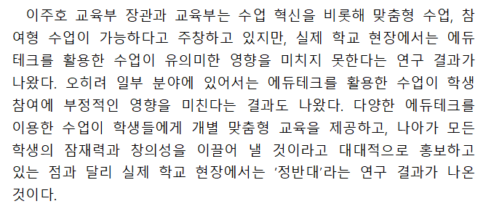

AI 활용 · 융합 수업을 시도한 사례에 대한 비판적 고찰
무엇이 중심인가?
Notes:
특강 시간에 한 차례 다룬 AI융합교육의 정의, 개념 등을 점검하는 시간입니다.
—- 참고 내용 —-
다양한 접근이 있음
인공지능 교육의 위계 (김태령, 류미영, 한선관, 2020) : 융합교육은 활용 교육과 이해교육 보다 심화
인공지능 교육의 유형 (정제영. 2023): 인공지능 융합 교육에 활용 교육 포함
인공지능 교육의 분류 (최숙영. 2023): 융합교육은 ‘AI 융합교육’은 ‘AI 내용교육’과 ‘AI 활용교육’의 특성을 다 포함하고 있다고 볼 수 있다. 따라서, ‘AI 융합교육’의 ‘AI 내용교육’ 측면과 ‘AI 활용교육’ 측면을 그림과 같이 각각 ‘내용적 융합교육’과 ‘방법 적 융합교육’으로 구분하여 나타낼 수 있음
‘인공지능’과 ‘교육’의 조합은 많은 선행연구에서 서로 다른 조작적 정의와 위계로 구분되어 왔으며, 실제 교육현장에서도 활용되는 용어는 혼재되어 있다.
AI를 교육의 ‘내용’으로 다루는 경우 AI 소양과 윤리를 바탕으로 AI 알고리즘을 설계, 개발 및 활용하는 능력을 기르는 데 초점
교과로서 AI를 가르치는 것으로 초중등 교육의 다른 교과교육에서와 같이 어떤 내용 즉 커리큘럼이 포함되어야 하는가를 다룬다. 미국의 AI4K12(AI for K-12 Students)에서는 다섯 가지 핵심 개념으로 ‘인식’ ‘표현과 추론’ ‘학습’ ‘자연스러운 상호작용’ ‘사회적 영향’을 제안하고 있다
AI를 교육 장면에서 ‘도구’로 활용하는 경우, 상술한 바와 같이 AI를 비롯한 에듀테크를 교수학습에 활용하는 데 중점을 둔다. 이에 대한 용어로는 ‘교육에서의 AI(AI in Education: AIED)’가 널리 통용되고 있지만, 국내 문헌에서는 ‘AI 기반 교육(AI based Education)’도 사용된 바 있다(홍선주 외, 2021).
인공지능 활용 교육은 인공지능을 교육의 다양한 문제를 해결하는 도구로서 활용하는 접근으로서 기존의 매체의 교육적 활용 혹은 에듀테크 활용 관점에서 인공지능을 파악한다. 예컨대, 지능형 개인교수 체제(IntelligentTutoring System)의 연장선에서 인공지능이 개별화 수업 혹은 맞춤형 수업을 가능하게 한다는 점에 주목한 것으로, 한국과학창의재단에서 개발한 수학 교과를 위한 ‘똑똑 수학 탐험대’를 활용하는 교육이 여기에 속한다(최서연, 2021).
또한 인공지능 스피커나 챗봇이 확산되면서 이러한 것들을 이용하여 영어 학습을 도와주는 시도들이 이루어졌다(홍수민, 임철일, 2021). 모두 다 특정 교과의 목표 예컨대 수학 및 영어 교과의 목표를 달성하는데 교육 방법으로서 인공지능 기술을 활용하는 것이다.
‘인공지능’과 ‘교육’의 조합은 많은 선행연구에서 서로 다른 조작적 정의와 위계로 구분되어 왔으며, 실제 교육현장에서도 활용되는 용어는 혼재되어 있다.
AI를 교육의 ‘내용’으로 다루는 경우 AI 소양과 윤리를 바탕으로 AI 알고리즘을 설계, 개발 및 활용하는 능력을 기르는 데 초점
교과로서 AI를 가르치는 것으로 초중등 교육의 다른 교과교육에서와 같이 어떤 내용 즉 커리큘럼이 포함되어야 하는가를 다룬다. 미국의 AI4K12(AI for K-12 Students)에서는 다섯 가지 핵심 개념으로 ‘인식’ ‘표현과 추론’ ‘학습’ ‘자연스러운 상호작용’ ‘사회적 영향’을 제안하고 있다
AI를 교육 장면에서 ‘도구’로 활용하는 경우, 상술한 바와 같이 AI를 비롯한 에듀테크를 교수학습에 활용하는 데 중점을 둔다. 이에 대한 용어로는 ‘교육에서의 AI(AI in Education: AIED)’가 널리 통용되고 있지만, 국내 문헌에서는 ‘AI 기반 교육(AI based Education)’도 사용된 바 있다(홍선주 외, 2021).
인공지능 활용 교육은 인공지능을 교육의 다양한 문제를 해결하는 도구로서 활용하는 접근으로서 기존의 매체의 교육적 활용 혹은 에듀테크 활용 관점에서 인공지능을 파악한다. 예컨대, 지능형 개인교수 체제(IntelligentTutoring System)의 연장선에서 인공지능이 개별화 수업 혹은 맞춤형 수업을 가능하게 한다는 점에 주목한 것으로, 한국과학창의재단에서 개발한 수학 교과를 위한 ‘똑똑 수학 탐험대’를 활용하는 교육이 여기에 속한다(최서연, 2021).
또한 인공지능 스피커나 챗봇이 확산되면서 이러한 것들을 이용하여 영어 학습을 도와주는 시도들이 이루어졌다(홍수민, 임철일, 2021). 모두 다 특정 교과의 목표 예컨대 수학 및 영어 교과의 목표를 달성하는데 교육 방법으로서 인공지능 기술을 활용하는 것이다.
2015 개정 교육과정의 도입 이후로 창의융합형 인재를 양성하기 위한 STEM(Science, Technology, Engineering, and Mathematics) 교육 등의 ‘융합 교육’이 과제로 제시
2022 개정 교육과정에서는 모든 교과에서의 디지털 리터러시 역량 함양을 강조하면서, 여러 융합 교육의 유형 중‘AI 융합 교육’에 대한 중요성이 강조
특히, AI 융합교육은 특정 교과 지식의 획득에만 제한되어서는 안 되며 문제해결을 위한 융합적 사고에 대한 강조 (임철일, 2024)
AI융합 교육 개념: 인공지능과 다른 교과와 융합 차원에서 두개 교과 이상의 지식을 포함하여 학습자들이 교과의 내용 지식(Subject Content)을 획득함과 동시에 인공지능 지식(AI Content)을 획득하거나, 고차적인 역량을 개발하는 것을 목표로 하는 교육 (임철일 외, 2025)
https://www.researchgate.net/figure/Ten-levels-of-curricula-integration-Fogarty-1991_fig1_47131765
https://ybrd.tistory.com/27

Slide 17
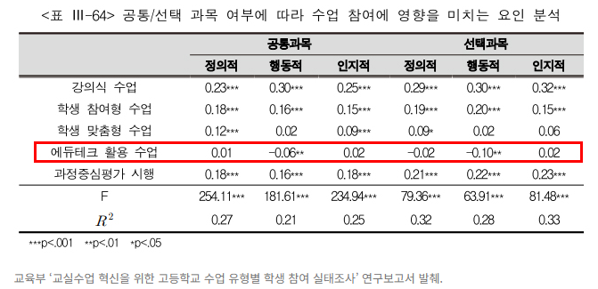
AI 활용 · 융합 수업을 시도한 사례에 대한 비판적 고찰
무엇이 중심인가?
Notes:
특강 시간에 한 차례 다룬 AI융합교육의 정의, 개념 등을 점검하는 시간입니다.
—- 참고 내용 —-
다양한 접근이 있음
인공지능 교육의 위계 (김태령, 류미영, 한선관, 2020) : 융합교육은 활용 교육과 이해교육 보다 심화
인공지능 교육의 유형 (정제영. 2023): 인공지능 융합 교육에 활용 교육 포함
인공지능 교육의 분류 (최숙영. 2023): 융합교육은 ‘AI 융합교육’은 ‘AI 내용교육’과 ‘AI 활용교육’의 특성을 다 포함하고 있다고 볼 수 있다. 따라서, ‘AI 융합교육’의 ‘AI 내용교육’ 측면과 ‘AI 활용교육’ 측면을 그림과 같이 각각 ‘내용적 융합교육’과 ‘방법 적 융합교육’으로 구분하여 나타낼 수 있음
‘인공지능’과 ‘교육’의 조합은 많은 선행연구에서 서로 다른 조작적 정의와 위계로 구분되어 왔으며, 실제 교육현장에서도 활용되는 용어는 혼재되어 있다.
AI를 교육의 ‘내용’으로 다루는 경우 AI 소양과 윤리를 바탕으로 AI 알고리즘을 설계, 개발 및 활용하는 능력을 기르는 데 초점
교과로서 AI를 가르치는 것으로 초중등 교육의 다른 교과교육에서와 같이 어떤 내용 즉 커리큘럼이 포함되어야 하는가를 다룬다. 미국의 AI4K12(AI for K-12 Students)에서는 다섯 가지 핵심 개념으로 ‘인식’ ‘표현과 추론’ ‘학습’ ‘자연스러운 상호작용’ ‘사회적 영향’을 제안하고 있다
AI를 교육 장면에서 ‘도구’로 활용하는 경우, 상술한 바와 같이 AI를 비롯한 에듀테크를 교수학습에 활용하는 데 중점을 둔다. 이에 대한 용어로는 ‘교육에서의 AI(AI in Education: AIED)’가 널리 통용되고 있지만, 국내 문헌에서는 ‘AI 기반 교육(AI based Education)’도 사용된 바 있다(홍선주 외, 2021).
인공지능 활용 교육은 인공지능을 교육의 다양한 문제를 해결하는 도구로서 활용하는 접근으로서 기존의 매체의 교육적 활용 혹은 에듀테크 활용 관점에서 인공지능을 파악한다. 예컨대, 지능형 개인교수 체제(IntelligentTutoring System)의 연장선에서 인공지능이 개별화 수업 혹은 맞춤형 수업을 가능하게 한다는 점에 주목한 것으로, 한국과학창의재단에서 개발한 수학 교과를 위한 ‘똑똑 수학 탐험대’를 활용하는 교육이 여기에 속한다(최서연, 2021).
또한 인공지능 스피커나 챗봇이 확산되면서 이러한 것들을 이용하여 영어 학습을 도와주는 시도들이 이루어졌다(홍수민, 임철일, 2021). 모두 다 특정 교과의 목표 예컨대 수학 및 영어 교과의 목표를 달성하는데 교육 방법으로서 인공지능 기술을 활용하는 것이다.
‘인공지능’과 ‘교육’의 조합은 많은 선행연구에서 서로 다른 조작적 정의와 위계로 구분되어 왔으며, 실제 교육현장에서도 활용되는 용어는 혼재되어 있다.
AI를 교육의 ‘내용’으로 다루는 경우 AI 소양과 윤리를 바탕으로 AI 알고리즘을 설계, 개발 및 활용하는 능력을 기르는 데 초점
교과로서 AI를 가르치는 것으로 초중등 교육의 다른 교과교육에서와 같이 어떤 내용 즉 커리큘럼이 포함되어야 하는가를 다룬다. 미국의 AI4K12(AI for K-12 Students)에서는 다섯 가지 핵심 개념으로 ‘인식’ ‘표현과 추론’ ‘학습’ ‘자연스러운 상호작용’ ‘사회적 영향’을 제안하고 있다
AI를 교육 장면에서 ‘도구’로 활용하는 경우, 상술한 바와 같이 AI를 비롯한 에듀테크를 교수학습에 활용하는 데 중점을 둔다. 이에 대한 용어로는 ‘교육에서의 AI(AI in Education: AIED)’가 널리 통용되고 있지만, 국내 문헌에서는 ‘AI 기반 교육(AI based Education)’도 사용된 바 있다(홍선주 외, 2021).
인공지능 활용 교육은 인공지능을 교육의 다양한 문제를 해결하는 도구로서 활용하는 접근으로서 기존의 매체의 교육적 활용 혹은 에듀테크 활용 관점에서 인공지능을 파악한다. 예컨대, 지능형 개인교수 체제(IntelligentTutoring System)의 연장선에서 인공지능이 개별화 수업 혹은 맞춤형 수업을 가능하게 한다는 점에 주목한 것으로, 한국과학창의재단에서 개발한 수학 교과를 위한 ‘똑똑 수학 탐험대’를 활용하는 교육이 여기에 속한다(최서연, 2021).
또한 인공지능 스피커나 챗봇이 확산되면서 이러한 것들을 이용하여 영어 학습을 도와주는 시도들이 이루어졌다(홍수민, 임철일, 2021). 모두 다 특정 교과의 목표 예컨대 수학 및 영어 교과의 목표를 달성하는데 교육 방법으로서 인공지능 기술을 활용하는 것이다.
2015 개정 교육과정의 도입 이후로 창의융합형 인재를 양성하기 위한 STEM(Science, Technology, Engineering, and Mathematics) 교육 등의 ‘융합 교육’이 과제로 제시
2022 개정 교육과정에서는 모든 교과에서의 디지털 리터러시 역량 함양을 강조하면서, 여러 융합 교육의 유형 중‘AI 융합 교육’에 대한 중요성이 강조
특히, AI 융합교육은 특정 교과 지식의 획득에만 제한되어서는 안 되며 문제해결을 위한 융합적 사고에 대한 강조 (임철일, 2024)
AI융합 교육 개념: 인공지능과 다른 교과와 융합 차원에서 두개 교과 이상의 지식을 포함하여 학습자들이 교과의 내용 지식(Subject Content)을 획득함과 동시에 인공지능 지식(AI Content)을 획득하거나, 고차적인 역량을 개발하는 것을 목표로 하는 교육 (임철일 외, 2025)
https://www.researchgate.net/figure/Ten-levels-of-curricula-integration-Fogarty-1991_fig1_47131765
https://ybrd.tistory.com/27

Slide 18
2장. AI 융합교육 설계 논문 탐구
1. AI 융합교육 설계 논문 세 편 살펴보기
2. AI 융합교육 설계를 위한 교육 목표, 유형 분류, AI 내용 요소

Slide 19
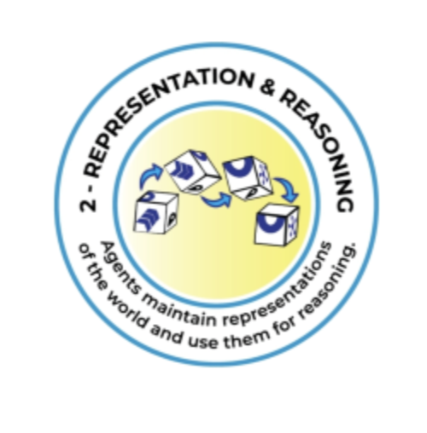
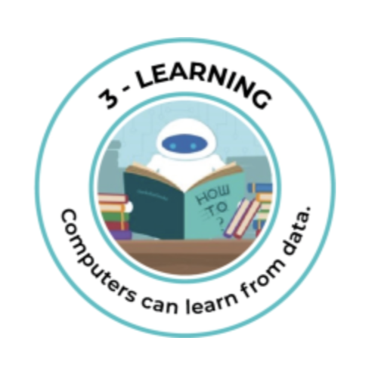
데이터 리터러시 향상을 위한 데이터 기반 토론 수업 모형 및 교수전략 개발 연구 (송유경 외, 2021)
1. 연구 맥락
            데이터 리터러시 향상을 위해 정보, 국어, 사회 교과 간 융합수업을 12차시로 구성하였음.
토론 논제는 ‘코로나 19로 인한 재난지원금을 모든 국민에게 동일한 금액으로 제공해야 하는가?’
2. 연구 대상
정보교사 1명, 국어교사 1명, 사회교사 1명, 고등학교 1학년 학생 141명
3. AI 융합교육의 목표
교과 및 AI 지식 적용: 각 교과와 AI의 이론적 지식을 바탕으로 데이터를 수집 및 분석, 시각화하고 이를 바탕으로 토론할 수 있음
4. AI 융합교육의 방식
주제 연결형 융합 - 국어, 사회, 정보 교과에서 다루는 주제의 순서를 조정하여 특정 토론 주제 하에 교과 및 AI의 내용을 연결하여 가르치는 방식
핵심역량 기반 융합 - 데이터 리터러시 역량 향상을 위한 토론 수업
5. AI 내용 요소
표현과 추론 - 파이썬을 통해 데이터를 분석 및 시각화하는 것을 배움
학습: 데이터 마이닝 기술을 학습함

Slide 20
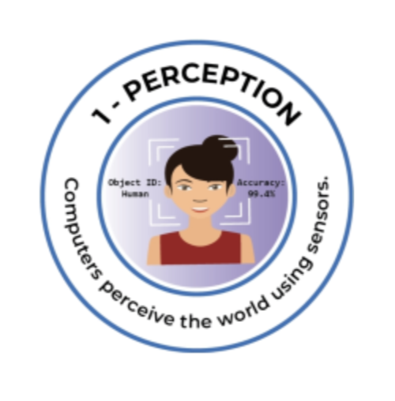
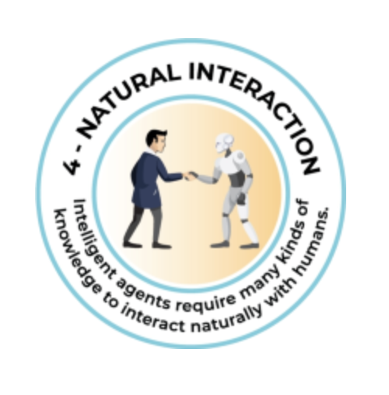

초등 사회과 수업에서의 AI 챗봇 활용 융합 교육 프로그램 개발 및 적용 (정예지, 마대성, 2023)
1. 연구맥락
초등 사회과 수업에서 학생들은 ‘민주주의’를 주제로 챗봇 알고리즘을 만들어 보는 활동을 통해 AI 기술을 학습하고, 사회과 주제와 연계하여 학습을 진행하였음
사회는 6학년 1학기 1단원과 3단원에서 각각 4차시,3차시를 추출(민주화 과정 및 민주 정치와 관련하여 학습하는 부분)하여 연계하였음
실과는 4단원에서 2차시를 추출(소프트웨어의 정의와 사례, 그리고 절차적 사고를 학습하는 부분)하여 수업을 계획하였음.
2. 연구대상
초등학교의 6학년 1개 학급, 총 20명
3. AI 융합 교육의 목표
교과 및 AI 지식 창출 - 학생들은 인공지능 알고리즘을 활용하여 챗봇을 만들고, 이를 통해 민주주의와 관련된 사회과 주제를 학습하고 설명할 수 있어야 함.
4. AI 융합 교육의 방식
중심 교과 기준 융합 - 사회 교과를 중심으로 실과(AI챗봇)와 창의적 체험 활동 교과와의 융합 수업으로 진행함.
5. AI 내용 요소
표현과 추론 (Representation and Reasoning): 학생들은 챗봇 알고리즘을 설계하고, 이를 통해 데이터를 분석하고 추론하는 방법을 터득함
학습 (Learning): 학생들은 챗봇을 훈련시키며 지도 학습의 개념을 이해함
자연스러운 상호작용 (Natural Interaction): 학생들은 챗봇과의 대화 과정을 통해 자연어 처리 기술을 학습함
사회적 영향 (Social Interaction): 학생들은 챗봇을 통해 민주주의와 관련된 사회적, 윤리적 문제를 탐구함

Slide 21
컴퓨팅 사고력 향상을 위한 중학교 기술교과의 수송기술 문제 중심 인공지능 기반 융합교육 프로그램 개발 (홍희주, 박찬정, 2023)
1. 연구맥락
수송기술 문제 해결을 대상으로 인공지능 기반 융합 교육 프로그램을 개발하여 적용함
학생들은 자율주행 자동차의 개념, 인식, 제어 및 윤리적 문제를 학습하고, 이를 통해 자율주행 자동차를 설계 및 구현하는 활동을 수행하는 총 16차시로 구성된 프로그램을 개발함.
2. 연구대상
중학교 3학년 A, B 학급 56명 대상
3. AI 융합교육의 목표
교과 및 AI 지식 적용 - 학생들은 자율주행 자동차의 개념과 핵심 기능을 설명하고 적용할 수 있어야 함.
4. AI 융합교육의 방식
내용요소 기준 융합 - 기술적 문제해결단계 와 컴퓨팅 사고력의 구성요소를 결합
핵심 역량(문제해결)기반 융합 - 수송기술 문제해결을 통한 컴퓨팅 사고력 향상 (컴퓨팅 사고력의 각 요소에 대해 통계적으로 유의미하게 향상)
5. AI 내용 요소
인식 (Perception): 자율주행 자동차의 다양한 센서를 이해하고 설명함
표현과 추론 (Representation and Reasoning): 자율주행 자동차의 제어 기능을 이해하고 구현함
학습 (Learning): 자율주행 자동차에 필요한 AI 모델을 기계 학습을 통해 구현함
자연스러운 상호작용 (Natural Interaction): 자율주행 자동차의 인식 및 제어에 필요한 지식을 학습함
사회적 영향 (Social Impact): 자율주행 자동차와 관련된 사회적 윤리적 문제를 탐구하고 해결함

Slide 22
논문을 통한 인사이트 획득: 인공지능 융합교육의 교육목표의 유형
Bloom의 교육목표분류와 Drake의 통합교육접근법을 참고하여 교육 목표를 교과 및 AI 지식 이해->적용 ->창출로 분류
교육 목표 | 특징 | 예시
교과 및 AI 지식 창출 | 학생들은 교과와 AI 지식을 갖고 새로운 지식을 교과 교육에 통합 및 창출할 수 있다. | 중학교 실과 교육에서 ‘안전한 주거생활’을 주제로 한 인공지능 융합 발명 교육 프로그램을 통해 안전 위해 요소를 확인하고 이를 인공지능을 활용한 해결안을 통해 산출물을 개발한다(김다솔, 2024).
교과 및 AI 지식 적용 | 학생들은 교과와 AI의 이론적인 지식을 실생활 문제나 프로젝트에 적용할 수 있다. | 초등학교 대상 사회과 ‘저출산⋅고령화로 인한 변화’ AI 융합 수업에서는 데이터에 대한 교육 이후, 이를 사회 수업에 적용하여 데이터를 탐색하고 수집 및 분석하는 것을 목표로 한다(서유나 외, 2024).
교과 및 AI 지식 이해 | 학생들은 교과의 기본 개념과 AI의 기초 이론 및 기술을 이해하고, 이를 설명할 수 있다. | 초등학생 대상 AI 융합 수업의 주요 활동은 ‘제주의 자연환경을 SVM으로 표현하는 것’으로, AI 관련하여는 SVM의 개념과 결정 경계의 설정 원리를 이해하는 것을 목표로 하며, 사회과의 제주 지역의 자연인문환경적 특징 오름, 동백꽃, 유채꽃, 돌담, 말을 이해하고, 수학의 수직과 평행에 대한 이해를 목표로 한다(황유리, 박남제, 2023).

Slide 23
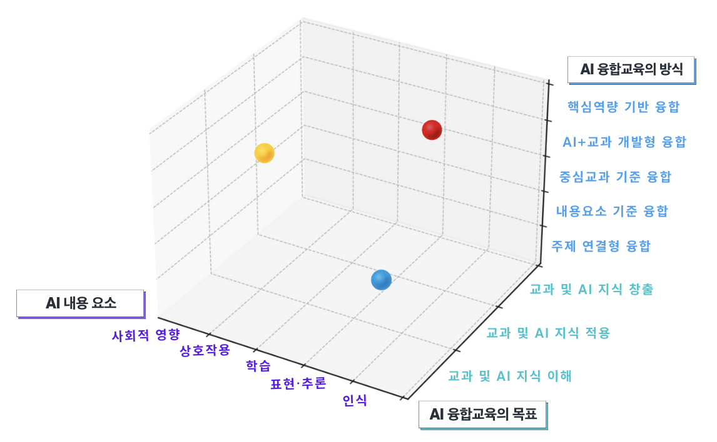
논문을 통한 인사이트 획득: AI 융합교육 유형 분류 체계
임철일, 한옥결, 채지윤, 홍수민, 고보경, 임은선. (2025). 인공지능 융합 교육 연구 동향과 발전 방향. 교육공학연구, 41(1), 363-395.

Slide 24
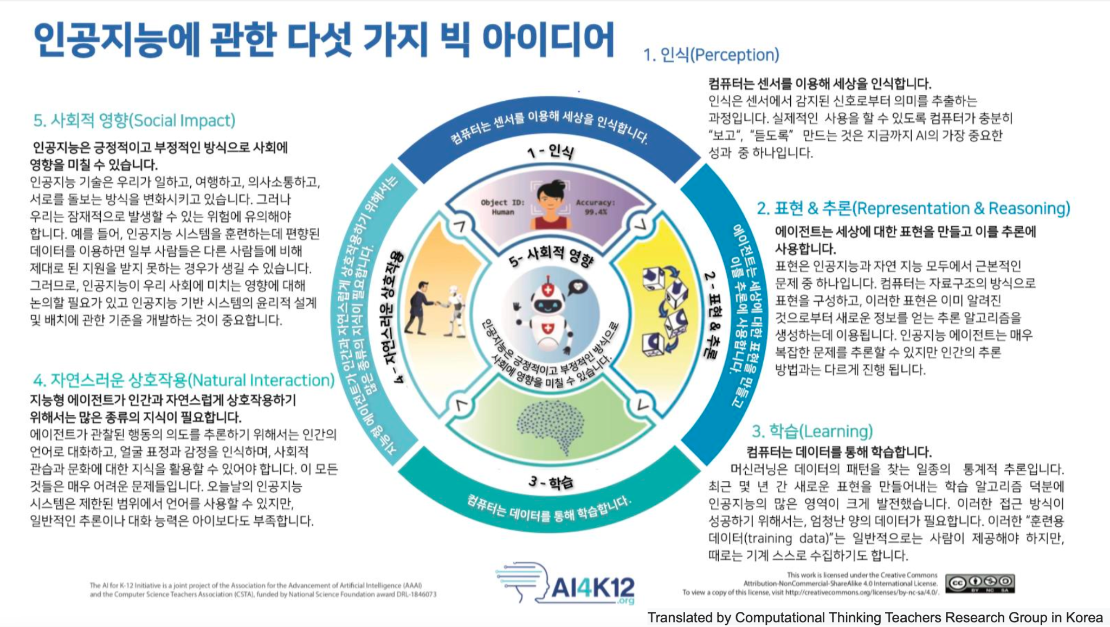
논문을 통한 인사이트 획득: 인공지능 융합교육의 AI 내용 요소
교과 내용 지식과 AI4K12에서 제시한 초중등 AI 내용요소를 결합하여 AI 융합교육 내용을 구성
Notes:
https://ai4k12.org/gradeband-progression-charts/

Slide 25


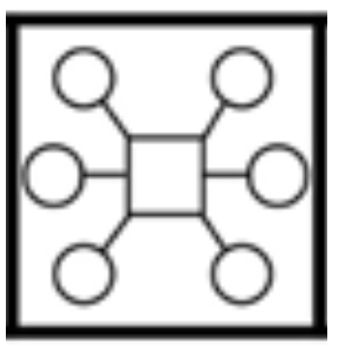


논문을 통한 인사이트 획득: 인공지능 융합교육의 융합 방식의 유형(교과 간 융합 방식)
선행문헌(김은태 외, 2022; 최숙영, 2023; 임은선 외, 2024)에서 융합교육 분류로 많이 활용되고 있는 Fogarty(1991)의 통합교육과정 설계모형 중 여러 교과 간의 통합모형을 기반으로 5개의 융합교육 방식을 제시함
Fogarty(1991) | AI 융합교육의 방식 | 설명
Sequenced (계열형) | 주제 연결형 융합 | 여러 교과에서 다루는 주제의 순서를 재조정하여 특정 주제 하에 교과 및 AI의 내용을 논리적으로 연결하여 가르치는 방식 예: 윤리교육+딥페이크 기술
Shared (공유형) | 내용 요소 기준 융합 | 교과별 수업 내용이 서로 유사하거나 동일할 때 그 공유하는 요소로부터 공통 개념을 찾아내 수업하는 방식 예: 수학 확률과 통계 + AI 데이터 분석 기법
Webbed (거미줄형) | 중심교과 기준 융합 | 특정 교과를 중심으로 다른 교과와 AI를 통합하는 방식 예: 사회교과 중심 + 정보교과+ 국어교과
Threaded (실로꿴형) | AI+교과 개발형 융합 | AI 학습요소를 바탕으로 새로운 교과과정을 개발하는 방식 예: AI수학, AI과학
Integrated (통합형) | 핵심 역량(문제해결)기반 융합 | 특정 역량 향상(예: 문제해결력)을 위해 수학, 사회, 윤리 지식을 통합하여 AI 기술을 활용한 특정 문제 상황을 해결하는 학습 수행 방식 예: 문제해결력, 창의융합적 사고, 디지털 리터러시
Notes:
https://ai4k12.org/gradeband-progression-charts/

Slide 26
3장. AI 융합교육 실천 사례
1. AI 융합 수업혁신의 배경과 목적, 수업모형 개발 과정
2. AI 융합 수업혁신 실천 사례
[사례 1] 우리의 의사소통 데이터를 분석하고 성찰하며 공동체의 담화 습관 개선 캠페인 실천하기
[사례 2] 사회적 쟁점에 대한 여론 데이터를 해석하고 확장하며 사회적 설득 담론에 참여하기

Slide 27
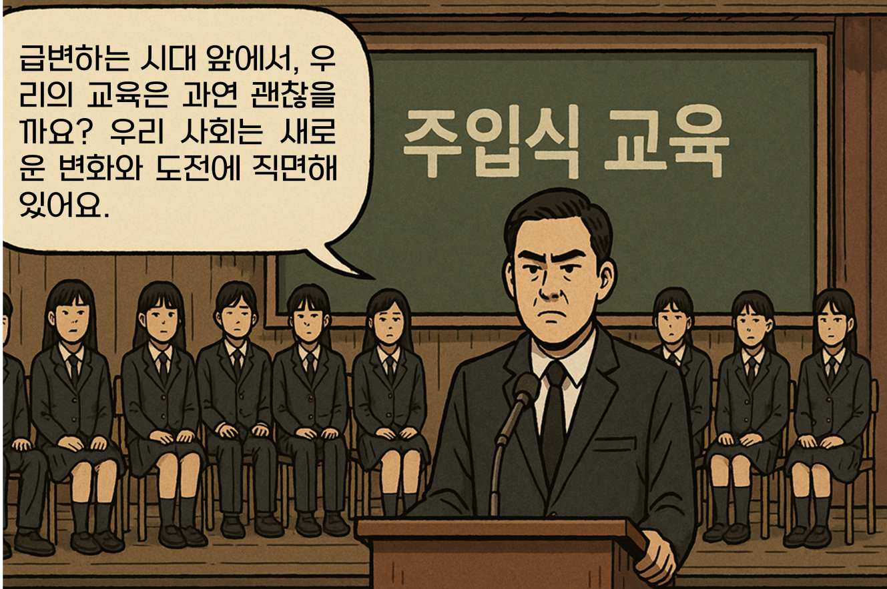
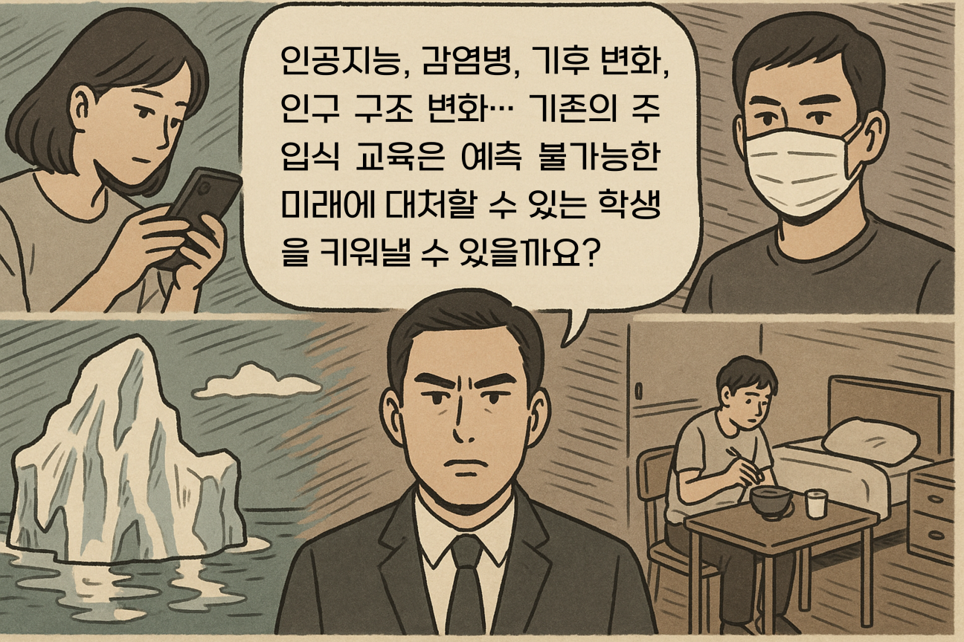
AI 융합 수업혁신 실천의 배경
Notes:
이어서 오는 3 슬라이드 참고 가능하며, AIEDAP 검색 플랫폼 우수사례를 제시할 수 있습니다.
→ 우수사례를 통해서 AI융합교육 맛보기 → 나만의 학습목표 세우는 과정에서 참고

Slide 28
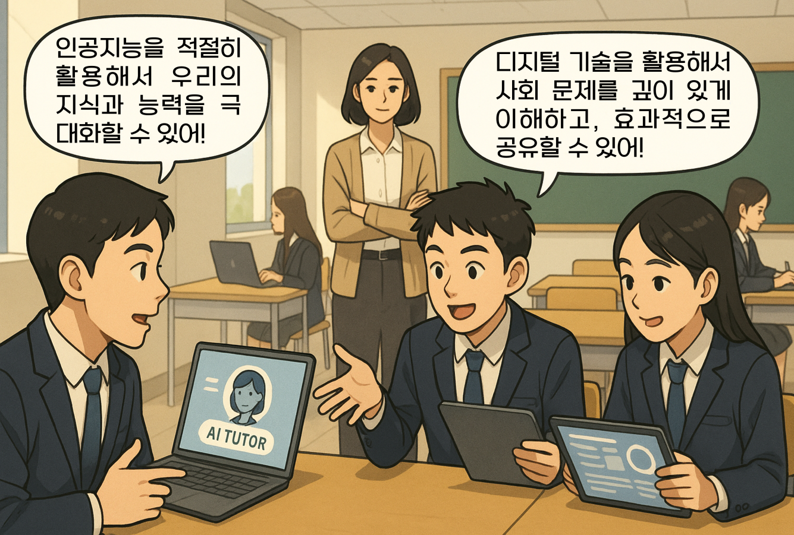
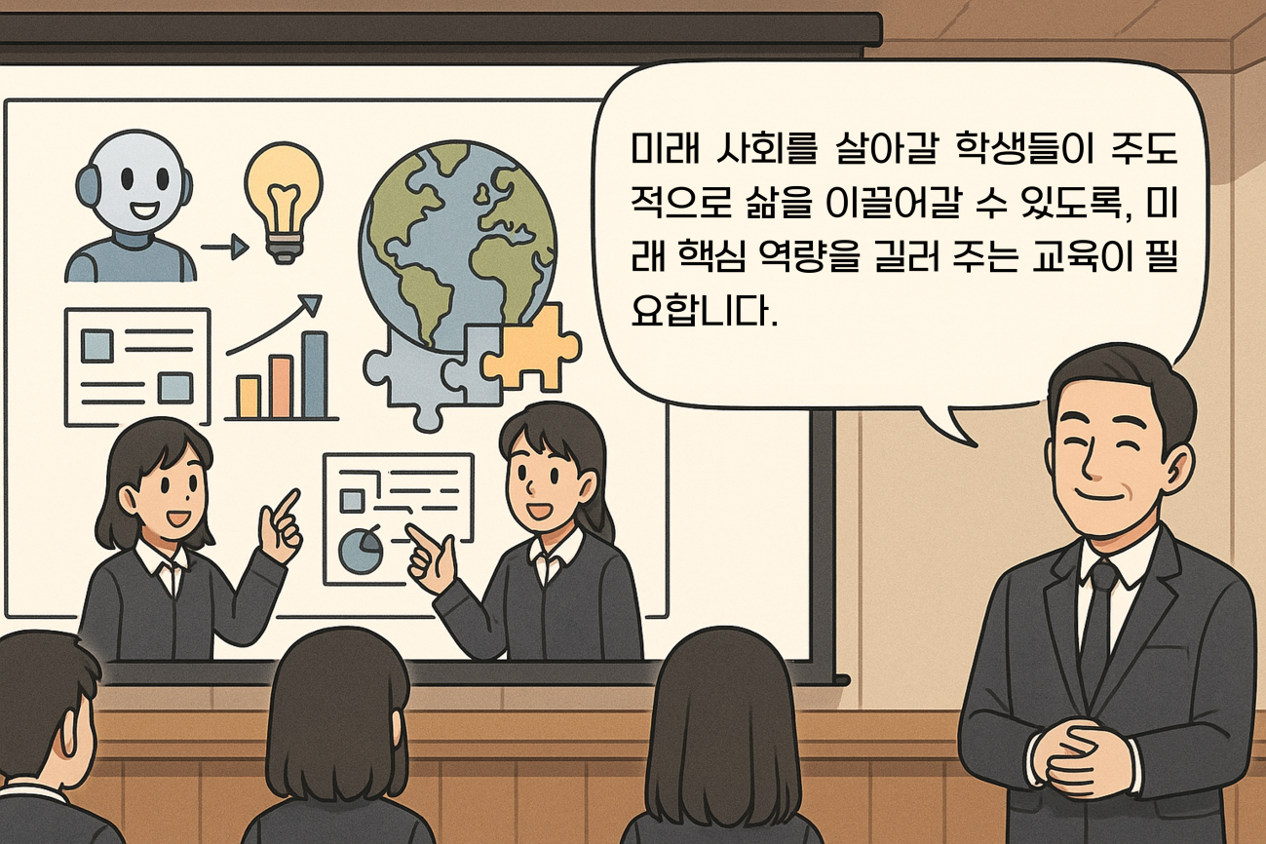
AI 융합 수업혁신 실천의 배경
Notes:
이어서 오는 3 슬라이드 참고 가능하며, AIEDAP 검색 플랫폼 우수사례를 제시할 수 있습니다.
→ 우수사례를 통해서 AI융합교육 맛보기 → 나만의 학습목표 세우는 과정에서 참고

Slide 29
AI 융합 수업혁신 실천의 필요성
사회 변화와 시대적 요구
학생의 요구
현장 교사의 요구
인공지능 기술의 비약적 발전과 디지털 대전환에 대응할 수 있는 역량을 요구함
불확실성이 증대된 미래 사회의 문제를 협력적으로 해결할 수 있는 역량을 요구함
다양한 지식을 깊이 있게 이해하여 융합적으로 활용할 수 있는 역량을 요구함
현실 세계의 문제를 실천적으로 탐구하고 직접 해결해 볼 기회를 요구함
자신의 삶과 학습을 스스로 관리하고 이끌어 가는 자기주도성을 함양할 기회를 요구함
여러 정보를 바탕으로 새로운 아이디어를 도출하고 창의적으로 시도할 기회를 요구함
교과 성취기준을 효과적으로 충족하는 디지털 기반 수업 혁신의 일반화된 사례를 요구함
학습자가 문제의식을 가지고 상호 작용하며 적극 참여하는 프로젝트의 사례를 요구함
학생 개별화 맞춤형 수업을 활성화하기 위한 과정 중심 평가의 사례를 요구함
Notes:
이어서 오는 3 슬라이드 참고 가능하며, AIEDAP 검색 플랫폼 우수사례를 제시할 수 있습니다.
→ 우수사례를 통해서 AI융합교육 맛보기 → 나만의 학습목표 세우는 과정에서 참고

Slide 30
AI 융합 수업혁신을 시도한 기존 사례에 대한 비판에서 출발
기존 인공지능 · 디지털 융합 사례의 한계
기존 빅데이터 활용 사례의 한계
기존 교과 융합 사례의 한계
그간 수없이 많이 시도되었던 융합 사례는 왜 진정한 내실이 부족할까?
“읽으면 국어 융합, 영작하면 영어 융합인가요?”
각 교과의 고유한 핵심 아이디어나 탐구 방법이 쓰이지 않기도 함
참신한 주제를 부각하기 위해 각 교과의 성취기준을 온전히 충족하지 않는 모호한 사례가 다수 발견됨
“그걸 왜 인공지능에 시켜요?”
학생이 반드시 실천해야 할 활동을 오히려 인공지능에 부여하기도 함
에듀테크 활용 측면을 부각하기 위해 교과 성취기준이 추구하는 본질이 전도된 사례가 다수 발견됨
“빅데이터를 통해 사회를 바라보았나요?”
단순히 데이터를 다루는 기술적 능력을 키우는 데 그치기도 함
시각화로부터 얻은 통찰을 비판적이고 설득력 있게 사회와 연결하는 실천적 노력의 부족 사례가 다수 발견됨

Slide 31
AI 융합 수업혁신 실천의 목적
사회 변화와 시대적 요구
학생의 요구
현장 교사의 요구
기존 인공지능 · 디지털 융합 사례의 한계
2022 개정 교육과정에서 요구하는 ‘깊이 있는(DEEP)’ 학습 구현
기존 빅데이터 활용 사례의 한계
기존 교과 융합 사례의 한계
D.E.E.P. 수업모형을 활용한 데이터 기반 융합 프로젝트로 미래 핵심역량 기르기
학생들이 데이터 수집과 분석을 토대로 실제 세계의 문제를 비판적으로 탐구하고 융합적 사고를 통해 창의적 해결책을 모색하며,
이를 사회적 실천으로 연결하여 미래 핵심역량인 ✦총론 핵심역량, 디지털 소양✦을 계발하는 데 목적을 둠
Notes:
이어서 오는 3 슬라이드 참고 가능하며, AIEDAP 검색 플랫폼 우수사례를 제시할 수 있습니다.
→ 우수사례를 통해서 AI융합교육 맛보기 → 나만의 학습목표 세우는 과정에서 참고

Slide 32
수업 모형 개발 시 참고한 레퍼런스
데이터 과학의 과정, 통계적 사고 과정 모형을 변형하여 4단계(D.E.E.P) 수업 모형 직접 구안
구분 | 세부 내용 및 시사점
헬로 데이터 과학 (김진영, 2016) | 데이터 과학의 과정은 “데이터 준비➔탐색적 데이터 분석➔통계적 추론 예측➔해결책 구현, 결과 소통”의 단계 ‘탐색적 데이터 분석’ 단계는 가설을 찾아내고 성립하는 단계이며, 데이터의 요약과 시각화 활동이 제시되기도 함. ‘통계적 추론 과정’은 성립된 가설을 검증하는 단계임.
Statistical thinking in empirical enquiry (Wild & Pfannkuch, 1999) 지식정보처리역량 함양을 위한 데이터 기반 과학탐구 모형 개발 (손미현, 2020)에서 재인용 | Wild & Pfannkuch(1999)에 따르면 통계적 절차를 사용하여 문제를 해결하는 과정, 즉 ‘통계적 사고 과정’은 PPDAC(Problem, Plan, Data, Analysis, Conclusion) 모형으로 설명될 수 있음. Problem 단계에서 문제를 설정하고, Plan 단계에서 자료 수집 방법을 계획하여 Data 단계에서 자료를 수집, 전처리함. Analysis 단계에서는 자료를 탐구하여 분석하고, Conclusion 단계에서 결과를 해석하고 결론을 내리며 의사소통이 이루어짐. 통계적 사고 과정과 데이터 기반 탐구는 실제적 데이터를 강조한다는 점에서 상통하므로, 데이터 기반 탐구 모형에서 PPDAC 모형을 활용할 수 있음.
Notes:
이어서 오는 3 슬라이드 참고 가능하며, AIEDAP 검색 플랫폼 우수사례를 제시할 수 있습니다.
→ 우수사례를 통해서 AI융합교육 맛보기 → 나만의 학습목표 세우는 과정에서 참고

Slide 33
D.E.E.P 수업 모형
D.E.E.P. 수업 모형을 활용한 데이터 기반 융합 프로젝트로 미래 핵심역량 기르기
D
Data Exploration [데이터 탐색]: 사회 문제 관련 데이터 수집, 전처리
E
Extraction [핵심 요인 추출]: 인공지능 도구와 시각화를 통해 문제 원인과 의미를 파악, 핵심 요소 도출
E
Expansion [확장적 사고] 창의적 해결안 설계 및 다각적 접근
P
Participation [사회적 실천] 지역사회 적용 및 결과 공유

Slide 34
오늘 공유할 수업 사례는?
D.E.E.P. 수업 모형을 활용한 데이터 기반 융합 프로젝트로 미래 핵심역량 기르기
사례1. 우리의 의사소통 데이터를 분석하고 성찰하며 공동체의 담화 습관 개선 캠페인 실천하기
사례2. 사회적 쟁점에 대한 여론 데이터를 해석하고 확장하며 사회적 설득 담론에 참여하기
Notes:
이어서 오는 3 슬라이드 참고 가능하며, AIEDAP 검색 플랫폼 우수사례를 제시할 수 있습니다.
→ 우수사례를 통해서 AI융합교육 맛보기 → 나만의 학습목표 세우는 과정에서 참고

Slide 35
사례1. 우리의 의사소통 데이터를 분석하고 성찰하며 공동체의 담화 습관 개선 캠페인 실천하기
관련 성취기준
공통국어1
[10공국1-01-01] 대화의 원리를 고려하여 대화하고 자신의 듣기·말하기 과정과 공동체의 담화 관습을 성찰한다.
[10공국1-06-02] 소통 맥락과 매체 특성을 고려하여 다양한 목적의 매체 자료를 제작한다.
정보
[12정-02-03] 빅데이터의 개념과 특징에 대한 이해를 바탕으로, 문제 해결에 적합한 데이터를 수집한다.
[12정-04-03] 기계학습을 활용하여 해결할 수 있는 문제와 그렇지 않은 문제를 구분하고, 사회문제 해결에 기계학습을 적용한다.
Notes:
이어서 오는 3 슬라이드 참고 가능하며, AIEDAP 검색 플랫폼 우수사례를 제시할 수 있습니다.
→ 우수사례를 통해서 AI융합교육 맛보기 → 나만의 학습목표 세우는 과정에서 참고

Slide 36
사례1. 우리의 의사소통 데이터를 분석하고 성찰하며 공동체의 담화 습관 개선 캠페인 실천하기
인공지능 · 디지털 도구와 데이터
클로바 노트: 음성을 디지털 텍스트화하는 인공지능 모델
인공지능 ·
디지털 도구
챗GPT: 언어를 처리할 수 있는 인공지능 기계학습 모델
데이터
자신이 직접 참여한 구어 의사소통 담화의 전사(디지털 텍스트화) 자료
Notes:
이어서 오는 3 슬라이드 참고 가능하며, AIEDAP 검색 플랫폼 우수사례를 제시할 수 있습니다.
→ 우수사례를 통해서 AI융합교육 맛보기 → 나만의 학습목표 세우는 과정에서 참고

Slide 37
사례1. 우리의 의사소통 데이터를 분석하고 성찰하며 공동체의 담화 습관 개선 캠페인 실천하기
수업 모형
D
대화 녹음 및 텍스트 변환
연수의 중점
E
대화의 원리를 고려하여 담화 습관 분석 및 문제점 탐색
E
공동체 담화 습관 개선을 위한 캠페인 메시지 기획하기
P
공익광고 등 매체 자료 제작 후 공동체에 참여하며 사회적 참여
Notes:
이어서 오는 3 슬라이드 참고 가능하며, AIEDAP 검색 플랫폼 우수사례를 제시할 수 있습니다.
→ 우수사례를 통해서 AI융합교육 맛보기 → 나만의 학습목표 세우는 과정에서 참고

Slide 38
사례1. 우리의 의사소통 데이터를 분석하고 성찰하며 공동체의 담화 습관 개선 캠페인 실천하기
인공지능 융합 학습 목표
자신의 의사소통 데이터를 디지털 도구를 활용하여 수집할 수 있다.
자신의 의사소통 데이터를 분석하기 위한 프롬프트를 설계하고, 보완할 수 있다.
인공지능의 분석 결과를 비판적으로 검토하고, 인공지능의 판단 근거를 추론할 수 있다.
Notes:
이어서 오는 3 슬라이드 참고 가능하며, AIEDAP 검색 플랫폼 우수사례를 제시할 수 있습니다.
→ 우수사례를 통해서 AI융합교육 맛보기 → 나만의 학습목표 세우는 과정에서 참고

Slide 39
사례1. 우리의 의사소통 데이터를 분석하고 성찰하며 공동체의 담화 습관 개선 캠페인 실천하기
공통국어1, 정보 학습 목표
[공통국어1]
대화의 원리를 바탕으로 자신의 듣기 · 말하기 과정을 분석하고, 담화 관습을 비판적으로 성찰할 수 있다.
소통 맥락과 매체의 특성을 고려하여, 담화 습관 개선이라는 목적에 맞는 설득력 있는 매체 자료를 제작할 수 있다.
[정보]
정보 보호의 중요성을 이해하고, 보호해야 할 정보와 공유해야 할 정보를 구분하여 올바른 정보 보호 방법을 실천할 수 있다.
문제 해결에 적합한 데이터를 수집하고, 기계학습을 활용하여 데이터를 분석할 수 있다.
Notes:
이어서 오는 3 슬라이드 참고 가능하며, AIEDAP 검색 플랫폼 우수사례를 제시할 수 있습니다.
→ 우수사례를 통해서 AI융합교육 맛보기 → 나만의 학습목표 세우는 과정에서 참고

Slide 40
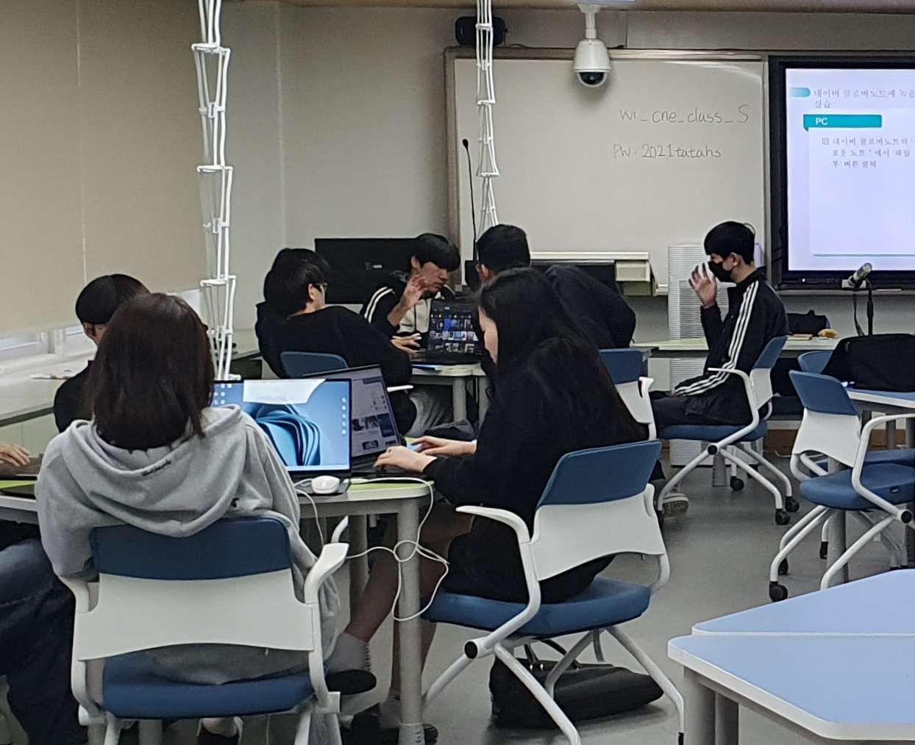
사례1. 우리의 의사소통 데이터를 분석하고 성찰하며 공동체의 담화 습관 개선 캠페인 실천하기
대화 녹음 및 텍스트 변환 → 대화의 원리를 고려하여 담화 습관 분석 및 문제점 탐색
1. 대화 데이터 수집 전, 정보 보호에 대한 디지털 윤리 배우기
사례를 통해 보호해야 할 정보와 공유해야 할 정보 구분하기
    대화 데이터 수집 전, 정보 보호 원칙을 세우고 점검하기
2. 녹음을 텍스트로 변환해 주는 디지털 도구 클로바노트 활용법 익히기
클로바노트의 실용적 활용 사례 살펴보기
클로바노트 녹음, 변환, 수정, 저장 기능 직접 사용해 보기
Notes:
이어서 오는 3 슬라이드 참고 가능하며, AIEDAP 검색 플랫폼 우수사례를 제시할 수 있습니다.
→ 우수사례를 통해서 AI융합교육 맛보기 → 나만의 학습목표 세우는 과정에서 참고

Slide 41
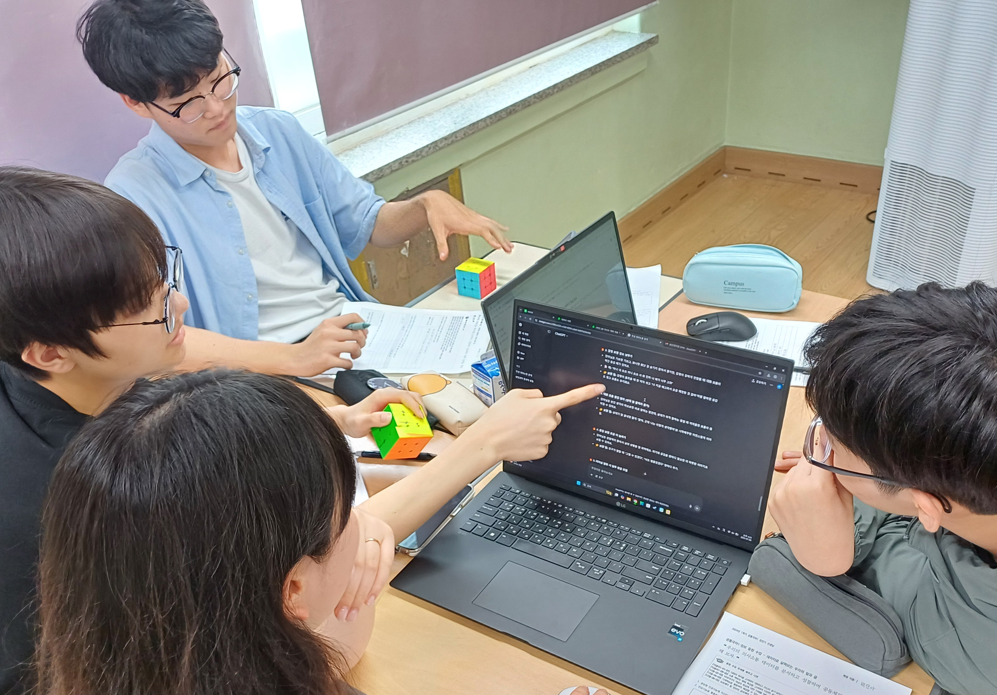
사례1. 우리의 의사소통 데이터를 분석하고 성찰하며 공동체의 담화 습관 개선 캠페인 실천하기
대화 녹음 및 텍스트 변환 → 대화의 원리를 고려하여 담화 습관 분석 및 문제점 탐색
3. 클로바노트를 활용하여 대화 데이터 수집하기
모둠별 대화 주제, 녹음 전략 등 녹음 계획 구체화하기
    대화를 녹음하며 시간 관리하기, 녹음 종료 후 파일 저장하기
4. 클로바노트를 활용하여 데이터를 변환하고 처리하기
녹음 파일이 빅데이터의 한 유형임을 인식하고, 텍스트 처리 기계학습 모델로는 직접 처리하기 어려운 데이터임을 이해하기
클로바노트를 이용하여 녹음 파일을 문제 해결에 적합한 데이터로 변환하기
Notes:
이어서 오는 3 슬라이드 참고 가능하며, AIEDAP 검색 플랫폼 우수사례를 제시할 수 있습니다.
→ 우수사례를 통해서 AI융합교육 맛보기 → 나만의 학습목표 세우는 과정에서 참고

Slide 42
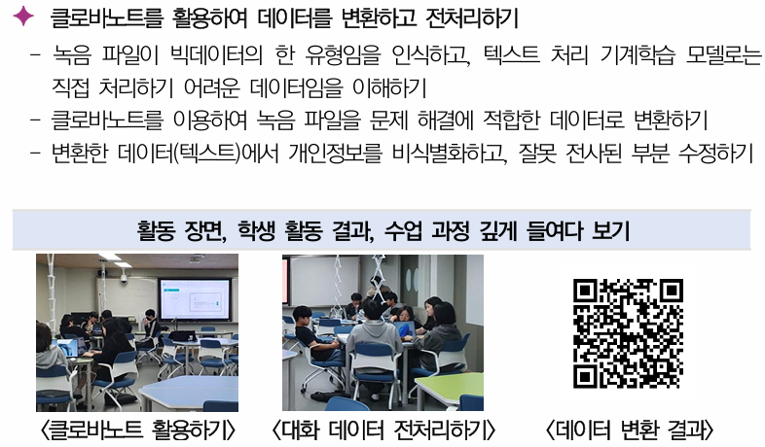
사례1. 우리의 의사소통 데이터를 분석하고 성찰하며 공동체의 담화 습관 개선 캠페인 실천하기
클로바노트 음성 변환 결과 자세히 보기
Notes:
이어서 오는 3 슬라이드 참고 가능하며, AIEDAP 검색 플랫폼 우수사례를 제시할 수 있습니다.
→ 우수사례를 통해서 AI융합교육 맛보기 → 나만의 학습목표 세우는 과정에서 참고

Slide 43
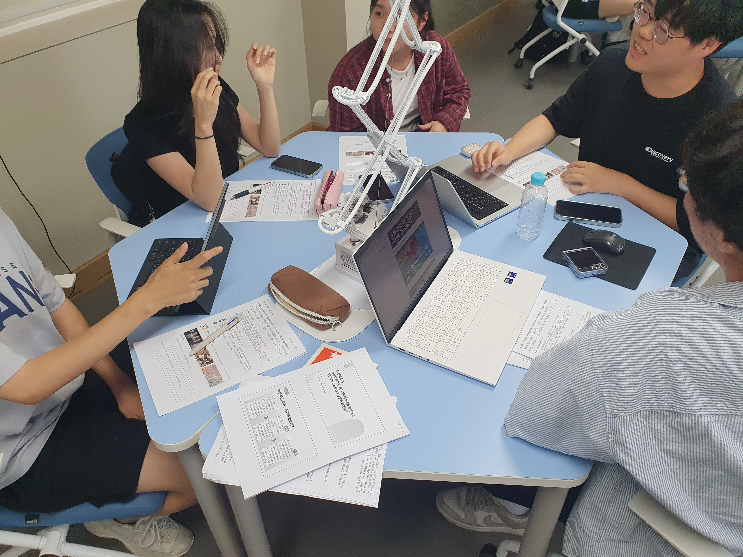
사례1. 우리의 의사소통 데이터를 분석하고 성찰하며 공동체의 담화 습관 개선 캠페인 실천하기
대화 녹음 및 텍스트 변환 → 대화의 원리를 고려하여 담화 습관 분석 및 문제점 탐색
1. 기계학습의 원리, 인공지능의 한계와 윤리적 사용 방법 배우기
데이터를 통해 학습을 심화할 핵심 요인 추출을 위한 배경지식 학습하기
생기계학습으로 해결할 수 있는 문제와 불가능한 문제 구분하기
인공지능이 오답을 생성한 답변 사례를 검토하고, 발생 원인 분석하기
인공지능을 사회 문제 해결에 활용할 떄 발생할 수 있는 윤리적 문제 찾기
안전하고 책임 있는 인공지능 활용 규칙 만들기
Notes:
이어서 오는 3 슬라이드 참고 가능하며, AIEDAP 검색 플랫폼 우수사례를 제시할 수 있습니다.
→ 우수사례를 통해서 AI융합교육 맛보기 → 나만의 학습목표 세우는 과정에서 참고

Slide 44
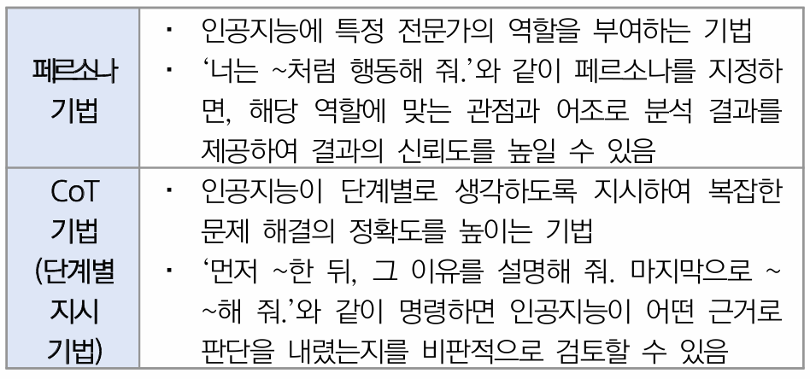
사례1. 우리의 의사소통 데이터를 분석하고 성찰하며 공동체의 담화 습관 개선 캠페인 실천하기
대화 녹음 및 텍스트 변환 → 대화의 원리를 고려하여 담화 습관 분석 및 문제점 탐색
2. 기계학습 사용 목적에 따른 프롬프팅 기법 배우기
데이터에서 학습에 필요한 핵심 요인을 효과적으로 추출하기 위해서는 사용자가 목적에 맞게 구체적이고 명확한 프롬프트를 명령해야 함을 인식하기
Notes:
이어서 오는 3 슬라이드 참고 가능하며, AIEDAP 검색 플랫폼 우수사례를 제시할 수 있습니다.
→ 우수사례를 통해서 AI융합교육 맛보기 → 나만의 학습목표 세우는 과정에서 참고

Slide 45
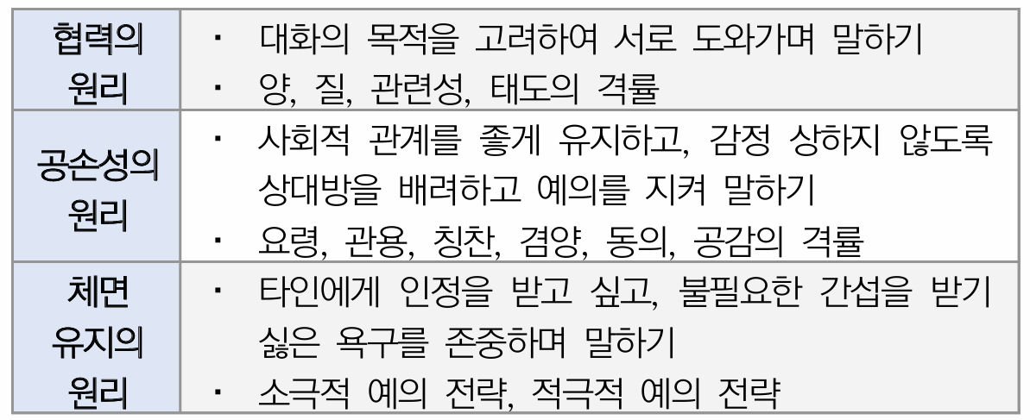
사례1. 우리의 의사소통 데이터를 분석하고 성찰하며 공동체의 담화 습관 개선 캠페인 실천하기
대화 녹음 및 텍스트 변환 → 대화의 원리를 고려하여 담화 습관 분석 및 문제점 탐색
3. 국어과 핵심 지식 대화의 원리 배우기
대화는 단순히 말을 주고받는 것이 아니라 적절한 전략을 사용하여 상호 존중하고 공감하며 생각과 감정을 주고받는 행위임을 인식하기
Notes:
이어서 오는 3 슬라이드 참고 가능하며, AIEDAP 검색 플랫폼 우수사례를 제시할 수 있습니다.
→ 우수사례를 통해서 AI융합교육 맛보기 → 나만의 학습목표 세우는 과정에서 참고

Slide 46
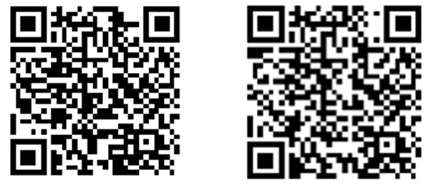
사례1. 우리의 의사소통 데이터를 분석하고 성찰하며 공동체의 담화 습관 개선 캠페인 실천하기
대화 녹음 및 텍스트 변환 → 대화의 원리를 고려하여 담화 습관 분석 및 문제점 탐색
4. 프롬프팅 기법을 활용하여 대화의 원리를 바탕으로 인공지능에 자신의 듣기 · 말하기 과정에 대한 분석을 명령하기
토의를 통해 대화의 원리를 반영한 체크리스트가 포함된 프롬프트 설계하기
프롬프트를 입력하고, 결과에 대해 토의하며 프롬프트 수정하기
<프롬프트 설계>
<인공지능 출력 결과>
Notes:
이어서 오는 3 슬라이드 참고 가능하며, AIEDAP 검색 플랫폼 우수사례를 제시할 수 있습니다.
→ 우수사례를 통해서 AI융합교육 맛보기 → 나만의 학습목표 세우는 과정에서 참고

Slide 47
사례1. 우리의 의사소통 데이터를 분석하고 성찰하며 공동체의 담화 습관 개선 캠페인 실천하기
대화 녹음 및 텍스트 변환 → 대화의 원리를 고려하여 담화 습관 분석 및 문제점 탐색
5. 인공지능 분석을 비판적으로 검토하며 인공지능 윤리 기르기
인공지능을 맹목적으로 신뢰하는 것이 아니라, 한계가 있음을 인식하고 비판적으로 활용해야 함을 깨닫기
개선점 중 수용해야 할 사항과, 수용하지 않을 사항을 나누어 자신의 말하기 과정을 성찰하기
6. 모둠별로 개선점을 공유하고, 공동체 담화 관습으로 확장하기
성찰 결과를 바탕으로 자신의 담화 습관 문제점과 개선 방향을 공유하기
모둠별로 개선점을 분류, 범주화하며 ‘우리 모둠이 생각하는 가장 중요한 문제’ 선정하고 발표하기
Notes:
이어서 오는 3 슬라이드 참고 가능하며, AIEDAP 검색 플랫폼 우수사례를 제시할 수 있습니다.
→ 우수사례를 통해서 AI융합교육 맛보기 → 나만의 학습목표 세우는 과정에서 참고

Slide 48
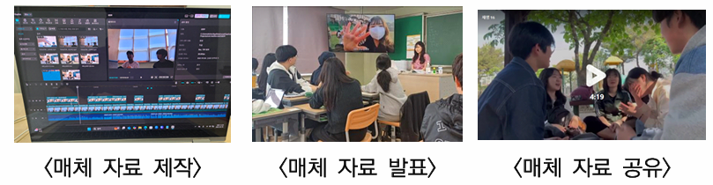
사례1. 우리의 의사소통 데이터를 분석하고 성찰하며 공동체의 담화 습관 개선 캠페인 실천하기
캠페인 메시지 기획 · 사회적 실천 단계의 수업은 어떻게 진행되었을까?
Notes:
이어서 오는 3 슬라이드 참고 가능하며, AIEDAP 검색 플랫폼 우수사례를 제시할 수 있습니다.
→ 우수사례를 통해서 AI융합교육 맛보기 → 나만의 학습목표 세우는 과정에서 참고

Slide 49
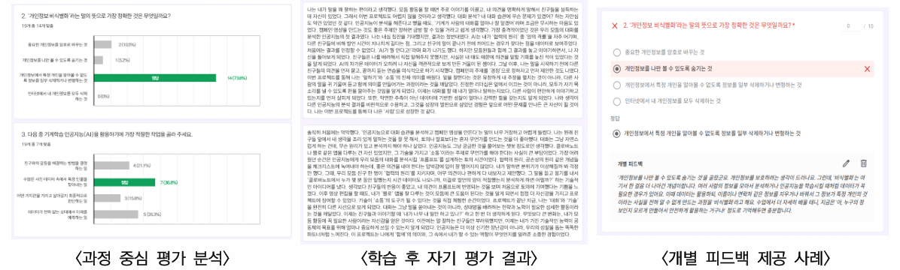
사례1. 우리의 의사소통 데이터를 분석하고 성찰하며 공동체의 담화 습관 개선 캠페인 실천하기
과정 중심 평가 피드백과 기록은?
Notes:
이어서 오는 3 슬라이드 참고 가능하며, AIEDAP 검색 플랫폼 우수사례를 제시할 수 있습니다.
→ 우수사례를 통해서 AI융합교육 맛보기 → 나만의 학습목표 세우는 과정에서 참고

Slide 50
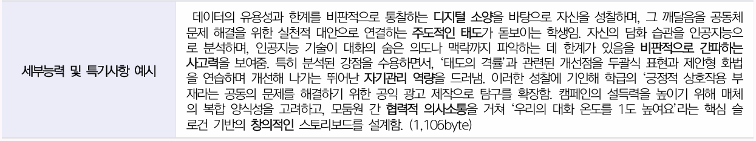
사례1. 우리의 의사소통 데이터를 분석하고 성찰하며 공동체의 담화 습관 개선 캠페인 실천하기
과정 중심 평가 피드백과 기록은?
Notes:
이어서 오는 3 슬라이드 참고 가능하며, AIEDAP 검색 플랫폼 우수사례를 제시할 수 있습니다.
→ 우수사례를 통해서 AI융합교육 맛보기 → 나만의 학습목표 세우는 과정에서 참고

Slide 51
사례2. 사회적 쟁점에 대한 여론 데이터를 해석하고 확장하며 사회적 설득 담론에 참여하기
관련 성취기준
공통국어1
[10공국1-02-01] 다양한 글이나 자료를 읽으며 논증의 타당성을 평가하고 자신의 관점을 바탕으로 논증을 재구성한다.
[10공국1-03-01] 내용 전개의 일반적 원리를 고려하여 사회적 쟁점에 대한 자신의 견해를 정교하게 표현하는 글을 쓴다.
정보
[12정-02-04] 빅데이터 분석 도구를 활용하여 데이터를 시각화하고 그 의미와 가치를 해석한다.
[12정-03-03] 데이터를 탐색하는 다양한 알고리즘의 특징과 효율을 비교·분석한다.
Notes:
이어서 오는 3 슬라이드 참고 가능하며, AIEDAP 검색 플랫폼 우수사례를 제시할 수 있습니다.
→ 우수사례를 통해서 AI융합교육 맛보기 → 나만의 학습목표 세우는 과정에서 참고

Slide 52
사례2. 사회적 쟁점에 대한 여론 데이터를 해석하고 확장하며 사회적 설득 담론에 참여하기
인공지능 · 디지털 도구와 데이터
앱스크립트: 빅데이터를 탐색하여 누적하는 알고리즘 모델
인공지능 ·
디지털 도구
챗GPT: 언어를 처리할 수 있는 인공지능 기계학습 모델
데이터
플랫폼에 사용권 허가를 받은 댓글 빅데이터
Notes:
이어서 오는 3 슬라이드 참고 가능하며, AIEDAP 검색 플랫폼 우수사례를 제시할 수 있습니다.
→ 우수사례를 통해서 AI융합교육 맛보기 → 나만의 학습목표 세우는 과정에서 참고

Slide 53
사례2. 사회적 쟁점에 대한 여론 데이터를 해석하고 확장하며 사회적 설득 담론에 참여하기
수업 모형
D
지역사회 이슈와 관련된 여론 데이터 수집
연수의 중점
E
다양한 입장의 논거 분석 및 주요 쟁점 추출
E
자신과 반대되는 견해를 가진 대상을 설득하기 위한 전략 마련
P
설득력 있는 글 작성 후 공동체에 공유하며 사회적 실천
Notes:
이어서 오는 3 슬라이드 참고 가능하며, AIEDAP 검색 플랫폼 우수사례를 제시할 수 있습니다.
→ 우수사례를 통해서 AI융합교육 맛보기 → 나만의 학습목표 세우는 과정에서 참고

Slide 54
사례2. 사회적 쟁점에 대한 여론 데이터를 해석하고 확장하며 사회적 설득 담론에 참여하기
인공지능 융합 학습 목표
사회적 쟁점에 대한 여론 빅데이터를 수집 · 시각화할 수 있다.
데이터에 기반하여 상대를 설득하는 민주적 · 과학적 의사결정 과정에 참여할 수 있다.
Notes:
이어서 오는 3 슬라이드 참고 가능하며, AIEDAP 검색 플랫폼 우수사례를 제시할 수 있습니다.
→ 우수사례를 통해서 AI융합교육 맛보기 → 나만의 학습목표 세우는 과정에서 참고

Slide 55
사례2. 사회적 쟁점에 대한 여론 데이터를 해석하고 확장하며 사회적 설득 담론에 참여하기
공통국어1, 정보 학습 목표
[공통국어1]
사회적 쟁점에 대한 다양한 자료를 분석하여 상대방 논증의 타당성을 평가하고 ,자신의 관점으로 논증을 재구성할 수 있다.
사회적 쟁점에 대하여 ‘상생적 설득 전략(내용 전개의 원리)’을 활용하여 자신의 견해를 논리적이고 정교하게 표현하는 글을 쓸 수 있다.
[정보]
데이터를 탐색하는 다양한 알고리즘의 특징과 효율을 비교 · 분석하여 최적의 데이터 수집 방법을 선택할 수 있다.
사회 문제 해결을 위해 기계학습을 활용하여 빅데이터를 분석하고, 시각화하며 의미를 해석할 수 있다.
Notes:
이어서 오는 3 슬라이드 참고 가능하며, AIEDAP 검색 플랫폼 우수사례를 제시할 수 있습니다.
→ 우수사례를 통해서 AI융합교육 맛보기 → 나만의 학습목표 세우는 과정에서 참고

Slide 56
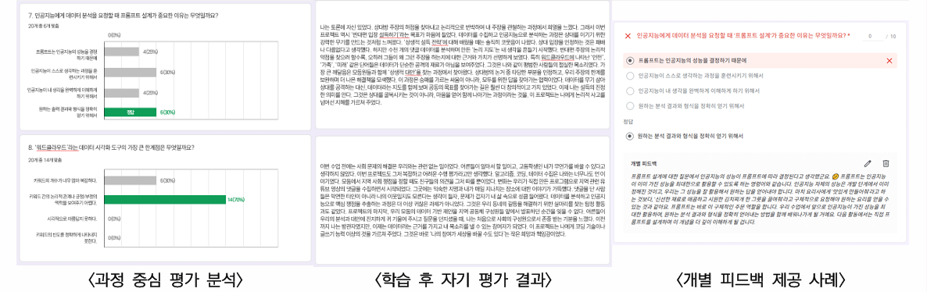
사례2. 사회적 쟁점에 대한 여론 데이터를 해석하고 확장하며 사회적 설득 담론에 참여하기
과정 중심 평가 피드백과 기록은?
Notes:
이어서 오는 3 슬라이드 참고 가능하며, AIEDAP 검색 플랫폼 우수사례를 제시할 수 있습니다.
→ 우수사례를 통해서 AI융합교육 맛보기 → 나만의 학습목표 세우는 과정에서 참고

Slide 57
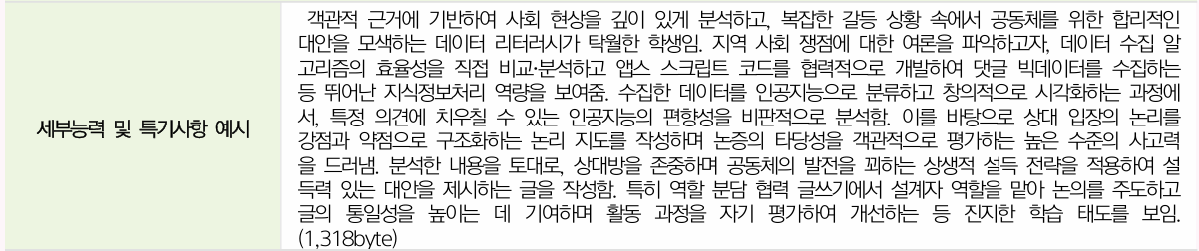
사례2. 사회적 쟁점에 대한 여론 데이터를 해석하고 확장하며 사회적 설득 담론에 참여하기
과정 중심 평가 피드백과 기록은?
Notes:
이어서 오는 3 슬라이드 참고 가능하며, AIEDAP 검색 플랫폼 우수사례를 제시할 수 있습니다.
→ 우수사례를 통해서 AI융합교육 맛보기 → 나만의 학습목표 세우는 과정에서 참고

Slide 58
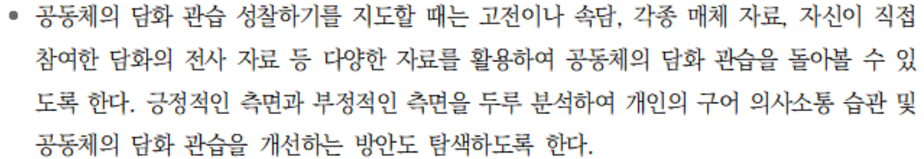
단순 인공지능 활용을 넘어 인공지능 융합 수업으로 거듭나기 위한 노력
▨ ChatGPT 프롬프팅 활동과 융합하여, 자신의 구어 의사소통 과정을 점검 · 조정할 수 있다.
▨ 상대의 말에 얼마나 긍정적으로 반응하고 있는지, 문장의 끝을 명료하게 마치고 있는지, 타당한 근거를 들면서 주장을 펼치고 있는지 …
▨ 개인의 구어 의사소통 과정에 대한 양적/질적 분석 결과를 스프레드시트 등 구글 도구를 통해 공유(비식별화)
▨ 공동체의 담화 관습 성찰하기로 활동을 이어 나감
Notes:
이어서 오는 3 슬라이드 참고 가능하며, AIEDAP 검색 플랫폼 우수사례를 제시할 수 있습니다.
→ 우수사례를 통해서 AI융합교육 맛보기 → 나만의 학습목표 세우는 과정에서 참고

Slide 59
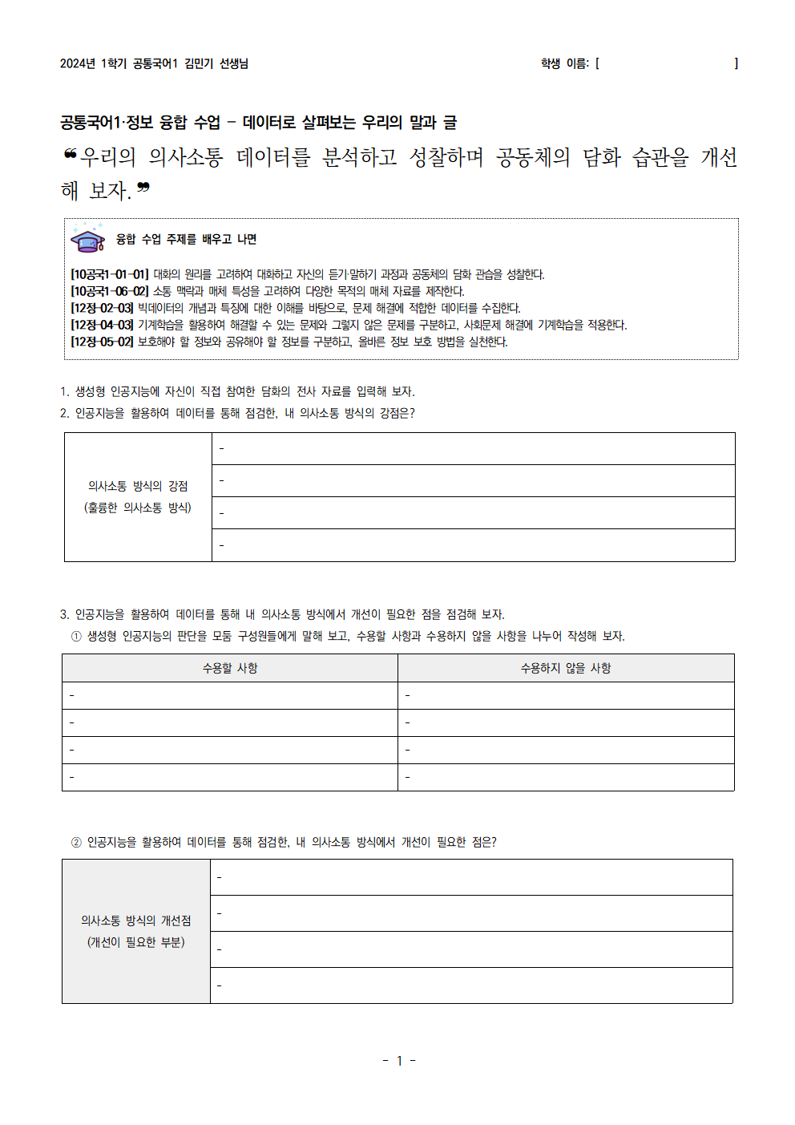
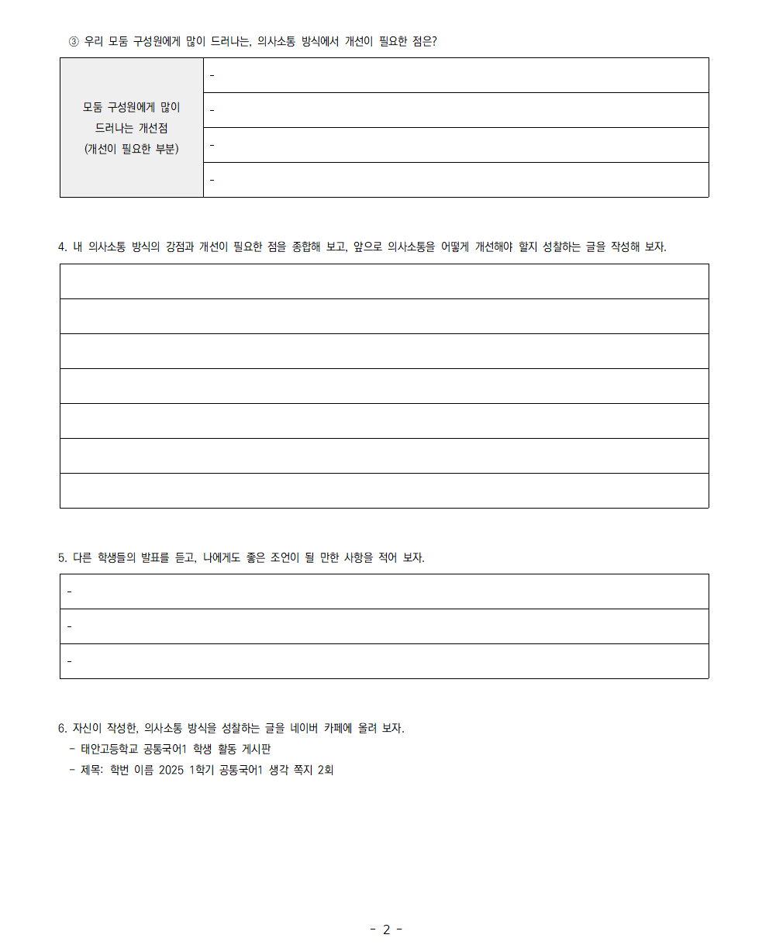
단순 인공지능 활용을 넘어 인공지능 융합 수업으로 거듭나기 위한 노력
생성형 인공지능을 단지 의사소통 데이터를 분석하는 데이터의 처리 도구로 국한하지 않음
생성형 인공지능에 입력하는 프롬프트를 학생이 직접 설계 (이전 시간에 배운 대화의 원리, 협력의 원리 등 의사소통의 원리와 격률에 대한 지식을 적용)
생성형 인공지능이 왜 이렇게 판단했겠는지 모둠 구성원과 의견 나누기
생성형 인공지능의 출력물을 수용할 것인지, 수용하지 않을 것인지 타당한 이유를 들어 직접 판단하기
Notes:
이어서 오는 3 슬라이드 참고 가능하며, AIEDAP 검색 플랫폼 우수사례를 제시할 수 있습니다.
→ 우수사례를 통해서 AI융합교육 맛보기 → 나만의 학습목표 세우는 과정에서 참고

Slide 60
4장. AI 융합교육 도구 실습
1. AI · 디지털 도구 실습
[도구 1] 네이버 클로바노트 + ChatGPT로 의사소통 점검 · 조정하기
[도구 2] 유튜브 댓글 수집 API + 스프레드시트로 여론 데이터 분석하기
2. 유사 도구 활용 경험 발표

Slide 61
AI · 디지털 도구 실습
강사의 지도에 따라
네이버 클로바노트, ChatGPT로 의사소통 점검 · 조정하기 과정을
실습해 봅시다.
Notes:
나만의 aI융합수업 학습목표를 가볍게 설정해보는 단계로 본격적으로 수업사례 탐색 및 도구 실습 전에 밑그림을 그려보는 과정입니다.
어떤 수업을 하고 싶은지에 대한 밑그림/청사진 단계로 간단한 나눔을 통해 오개념을 한 번 점검해주시면 좋을 것 같습니다.

Slide 62
AI · 디지털 도구 실습
강사의 지도에 따라
유튜브 댓글 수집 API, 스프레드시트로 여론 데이터 분석하기 과정을
실습해 봅시다.
Notes:
나만의 aI융합수업 학습목표를 가볍게 설정해보는 단계로 본격적으로 수업사례 탐색 및 도구 실습 전에 밑그림을 그려보는 과정입니다.
어떤 수업을 하고 싶은지에 대한 밑그림/청사진 단계로 간단한 나눔을 통해 오개념을 한 번 점검해주시면 좋을 것 같습니다.

Slide 63
성찰 활동 및 수업 나눔
이번 학습을 통해 배운 점과, 느끼고 깨달은 점 등 소감을 나누어 봅시다.
AI 융합 수업혁신 실천사례의 적용가능성을 탐색하고, 본인 수업에 어떻게 적용할지에 대한 아이디어를 나누어 봅시다.

